Slide 1


前端專題提案報告
主題/夢向插畫委託平台
報告者/蔡昀容

Slide 2

目錄
01
主題構想
02
網站架構
03
畫面構想
04
使用技術/參考資料

Slide 3

01 主題構想

Slide 4



01
夢向插畫委託平台
為夢女提供一個
委託管道，可以
挑選自己喜歡的
畫風或創作者
創作者可以在這個
平台接委託，並且
擁有可以展示委託
作品的地方
讓想委託的夢女
或想接夢向委託
的創作者，可以
參考大概的價位
＋
＋
主題構想

Slide 5

01
百貨公司
網站
消費者
委託者
夢女會挑選喜歡的創作者描繪
自己的角色，就像在百貨專櫃
尋找喜好的服飾打扮自己
主題構想
專櫃品牌
創作者

Slide 6
01
顏色搭配
#F6446F
#22AFA7
#FFAEC2
#144F71
#819CAB
#FFFFFF
主題構想

Slide 7
02 網站架構

Slide 8
02
前台
首頁
最新委託
隨機推薦
關於夢百貨
委託列表
創作者列表
登入
夢百貨介紹
標籤搜尋
創作者搜尋
註冊
使用手冊
個人頁面
網站架構

Slide 9
02
委託者後台
創作者後台
管理員後台
後台
會員中心
會員中心
用戶管理
個人資料
個人資料
信箱
相簿管理
項目管理
委託紀錄
相簿管理
口袋名單
交易紀錄
黑名單
黑名單
網站架構
信箱
信箱

Slide 10
03 畫面構想

Slide 11
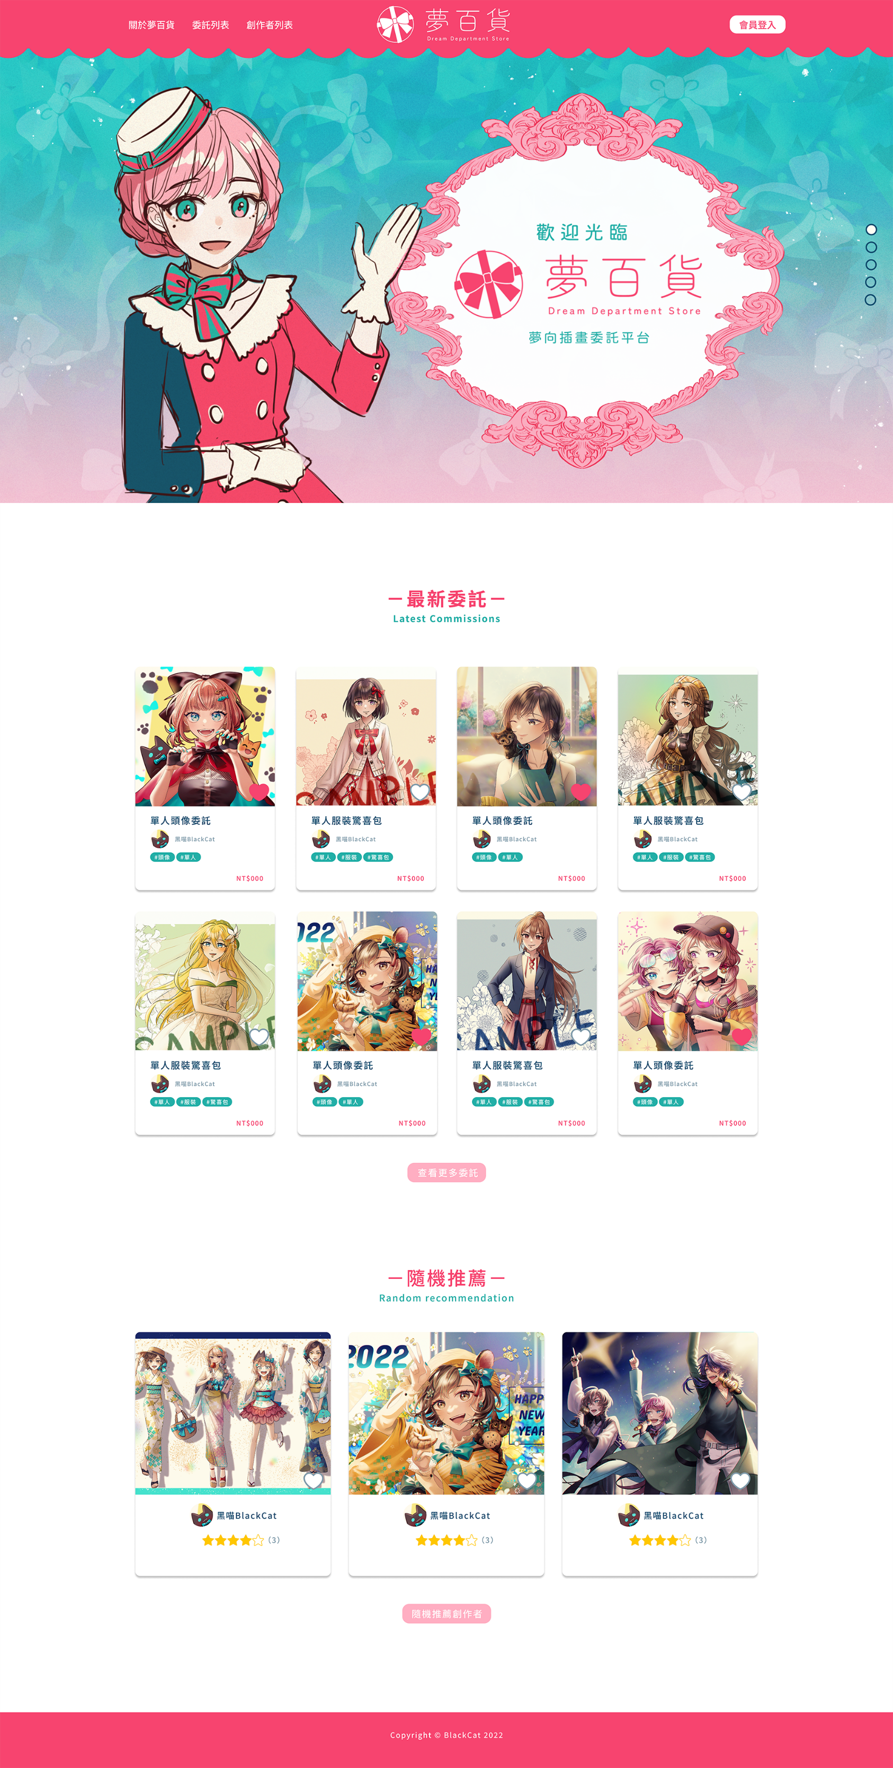
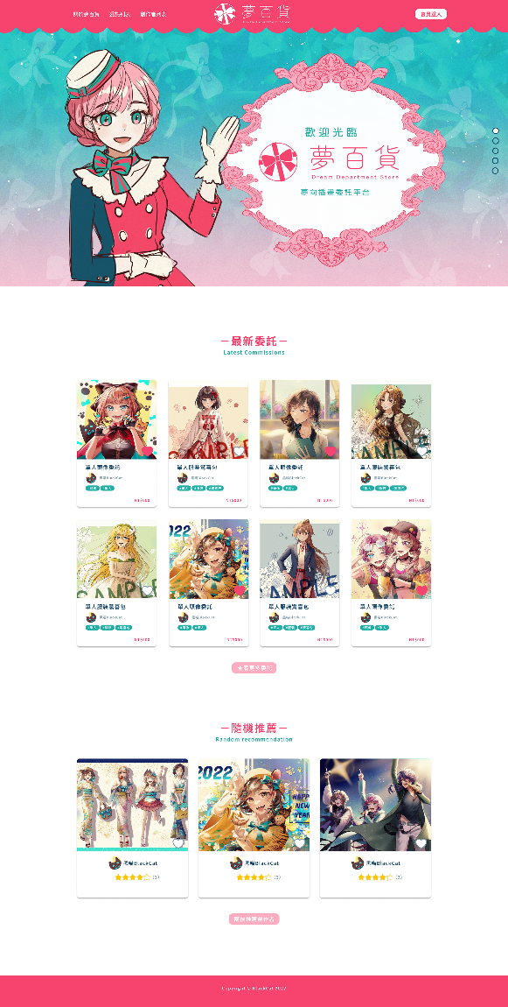
03
首頁

Slide 12
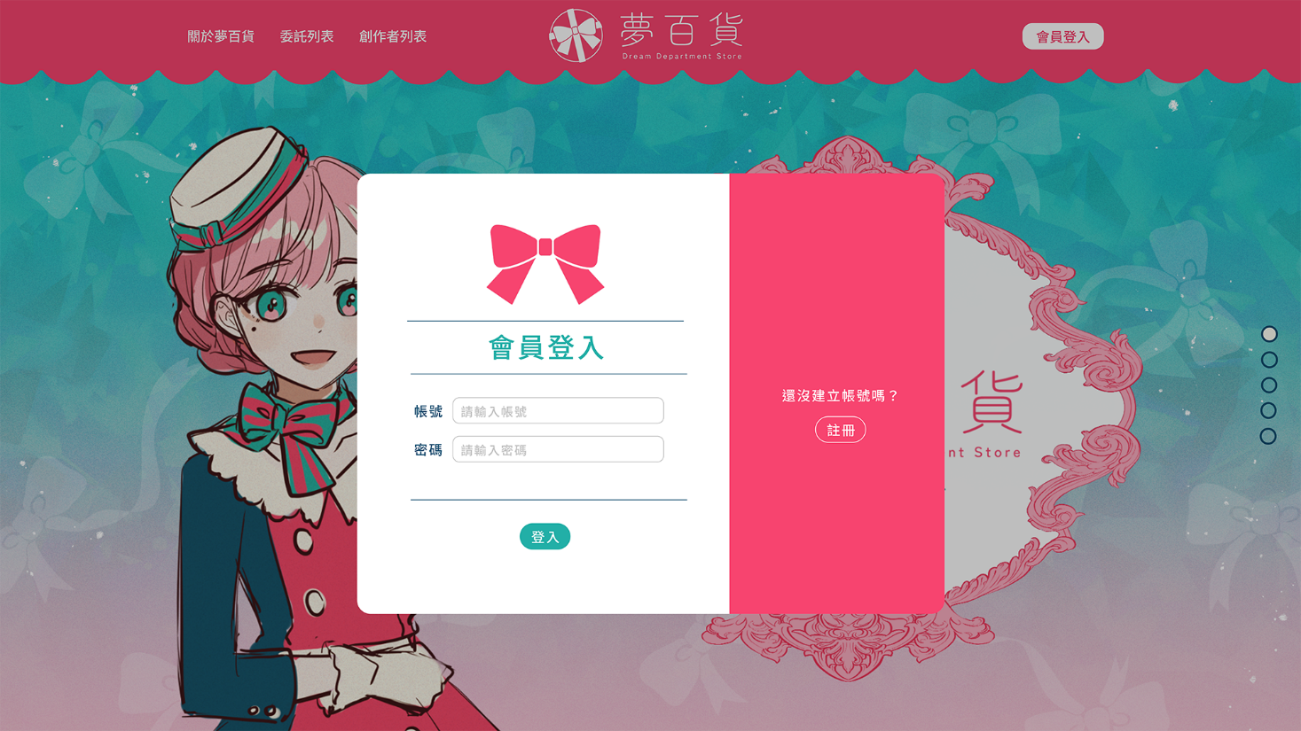
登入
03

Slide 13
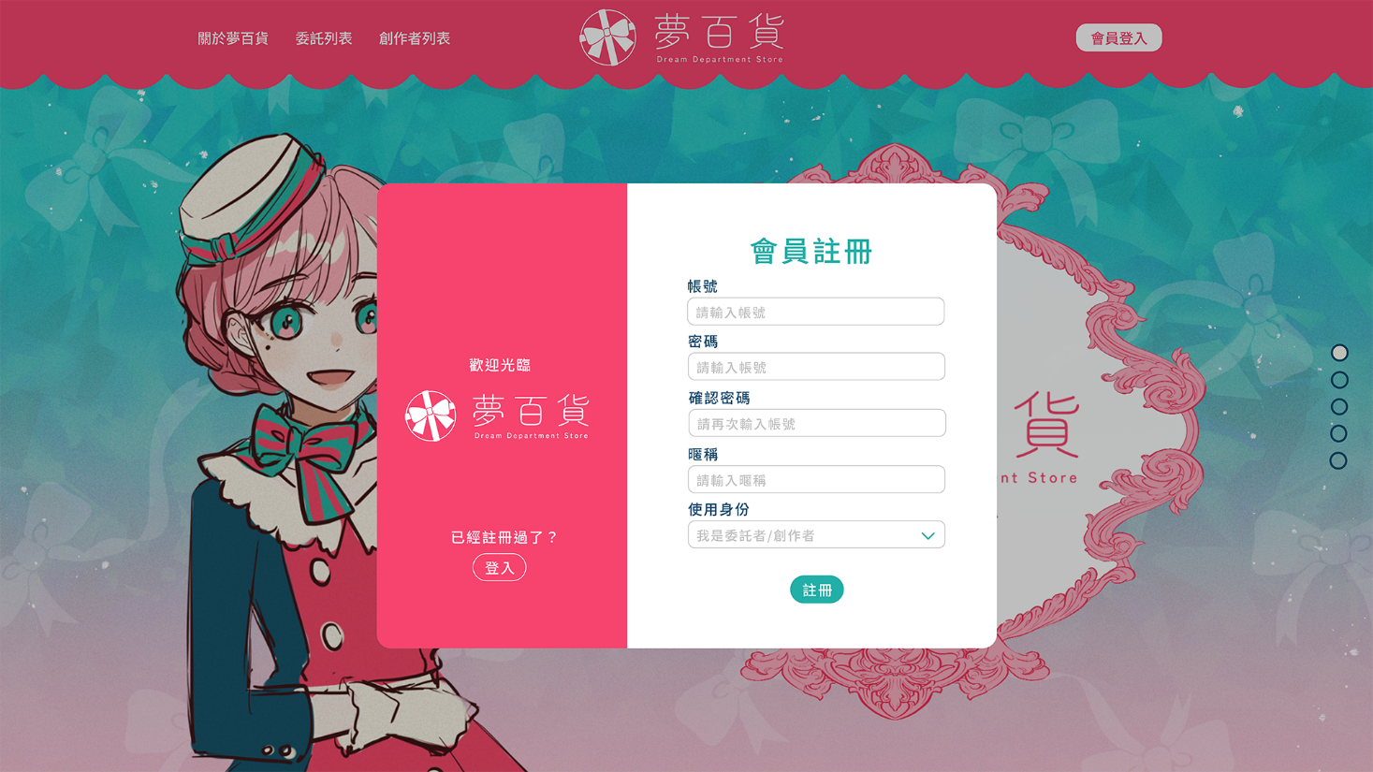
註冊
03

Slide 14
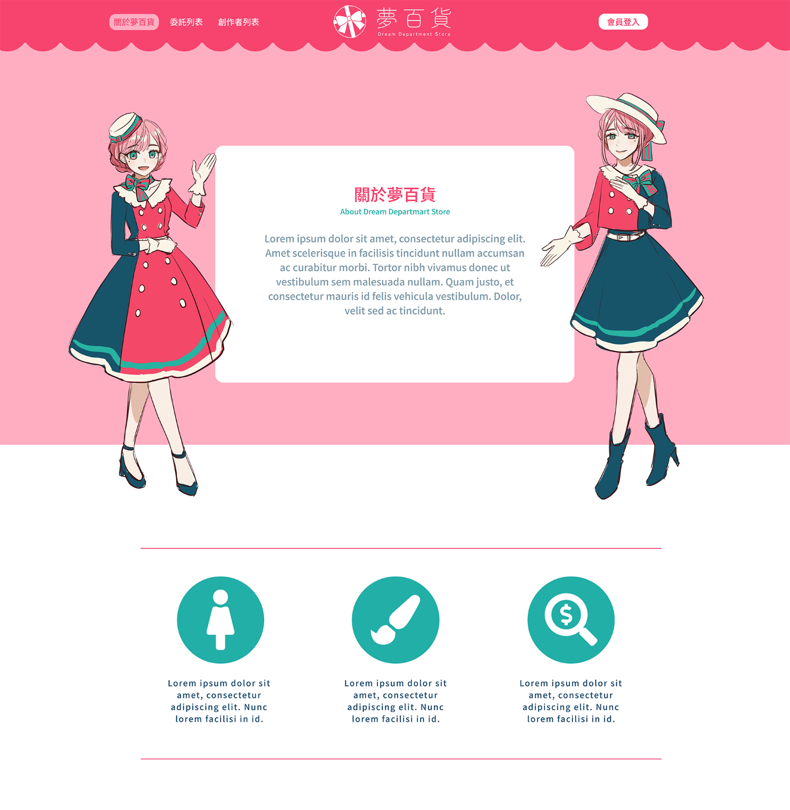
關於 — 說明

Slide 15
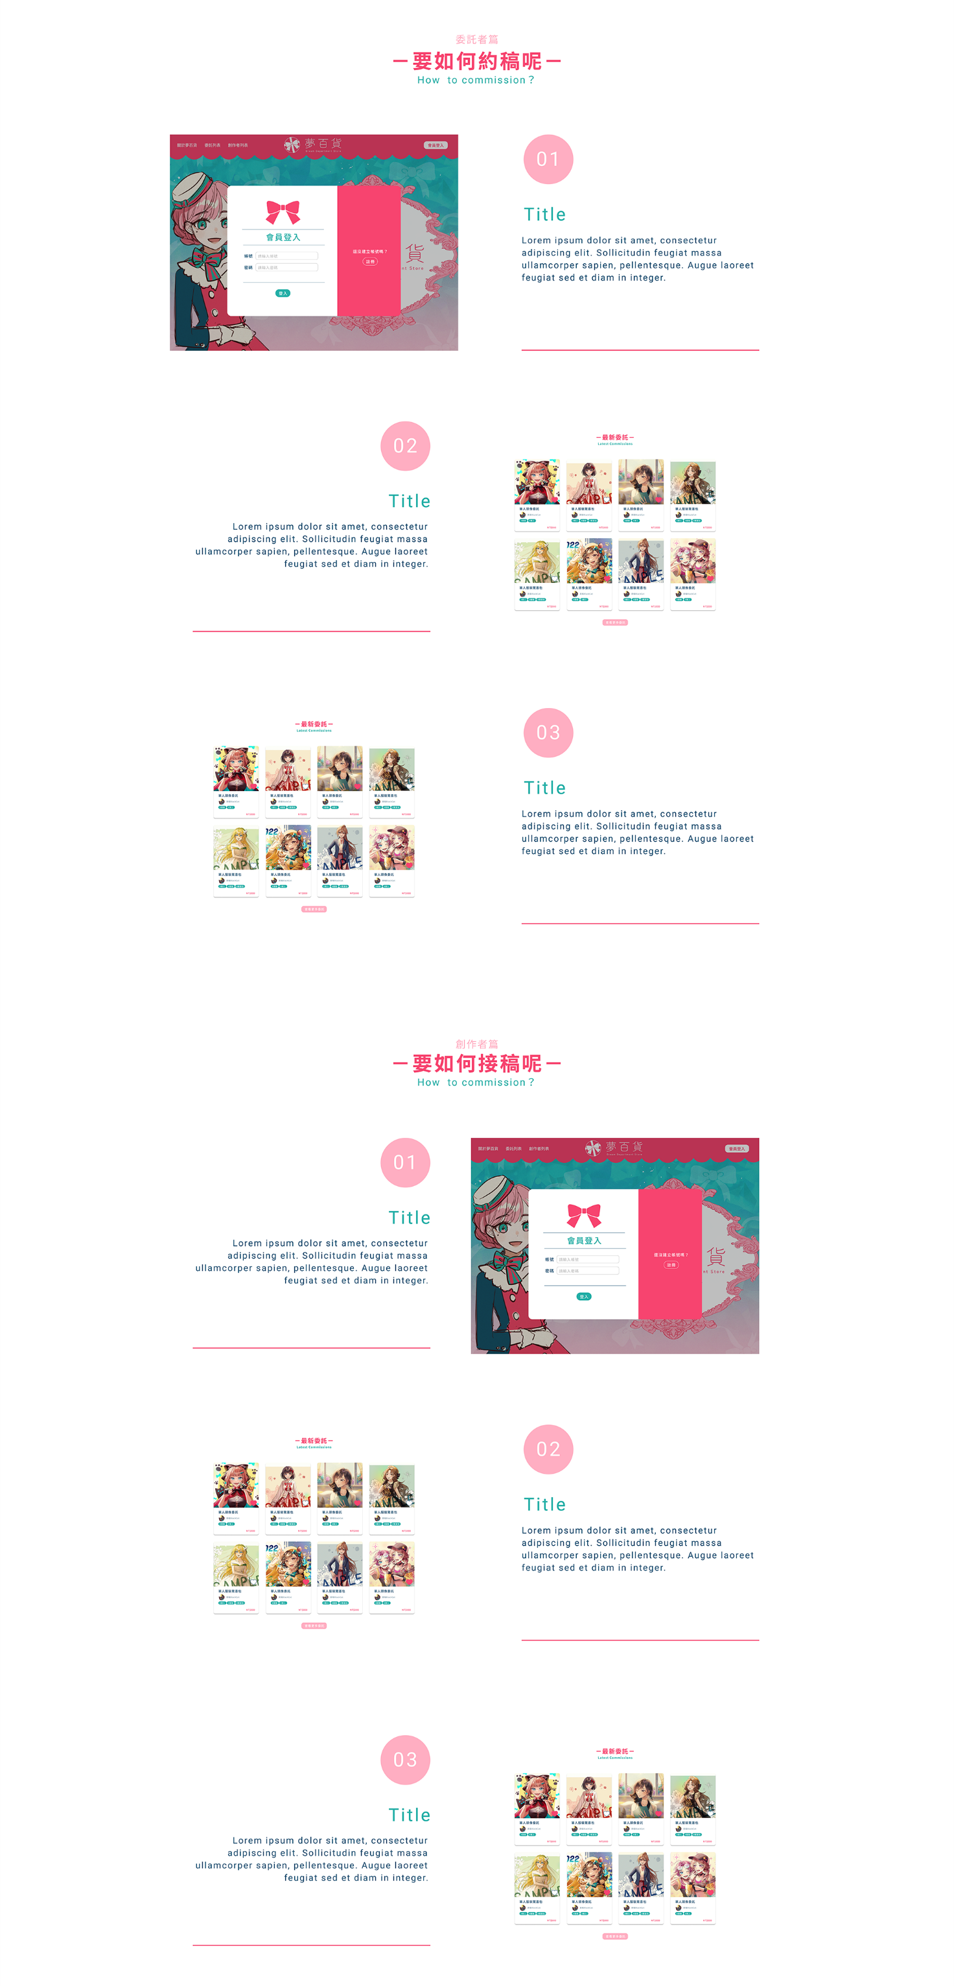
關於 — 使用手冊

Slide 16
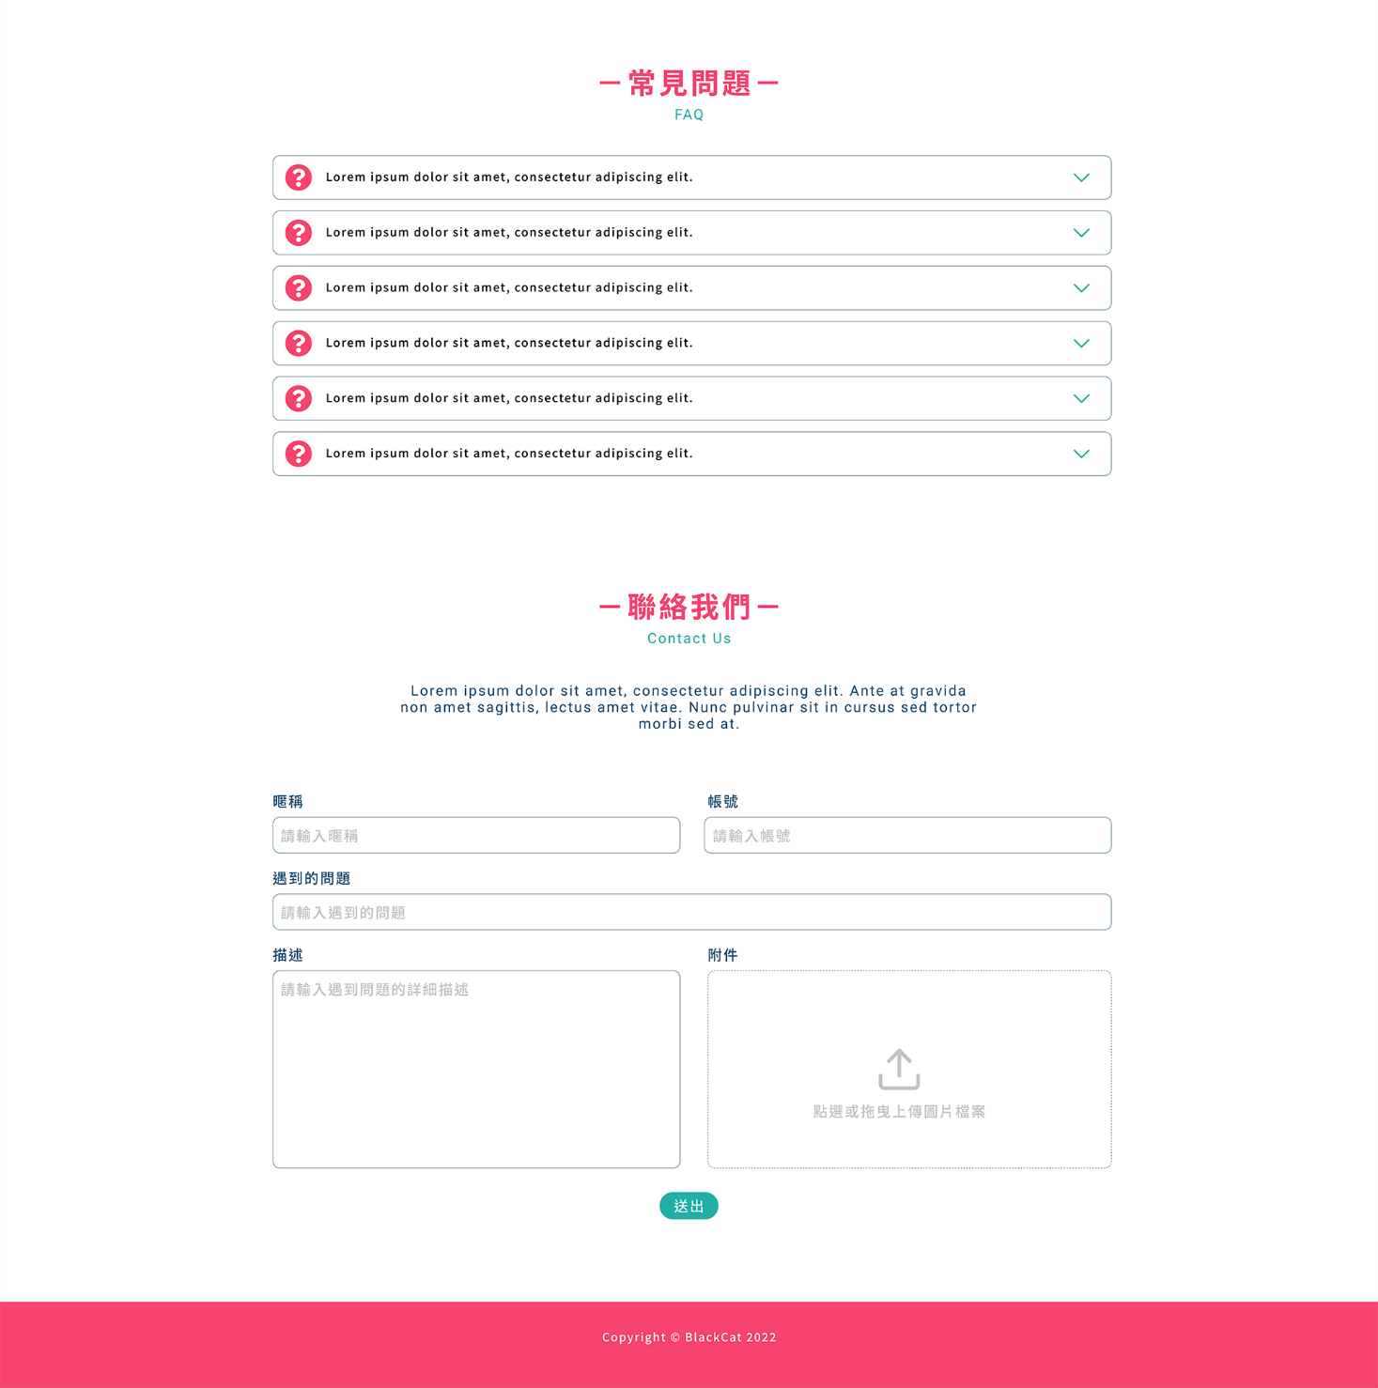
關於

Slide 17
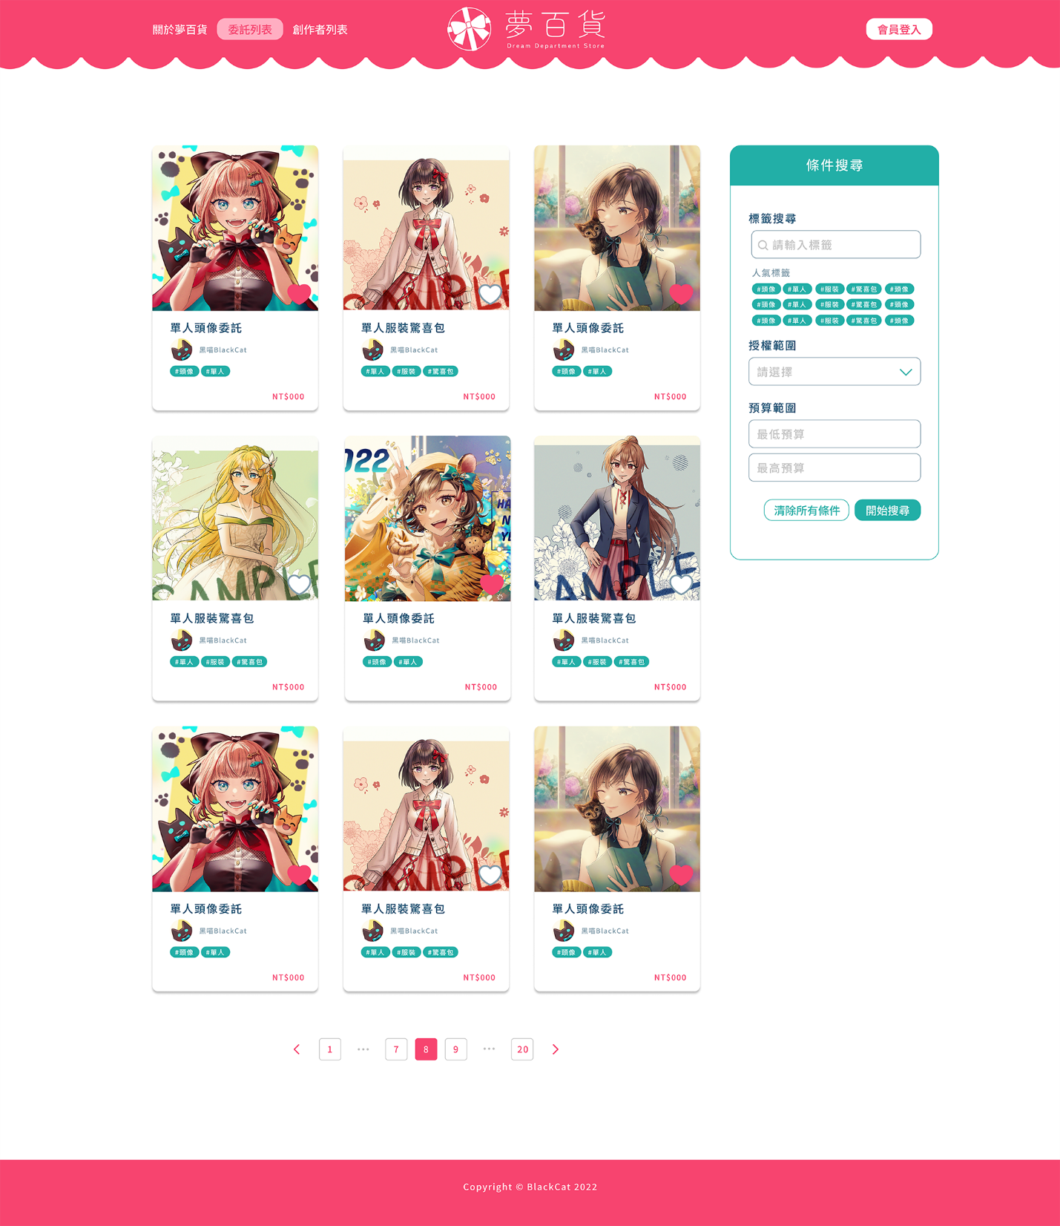
委託列表

Slide 18
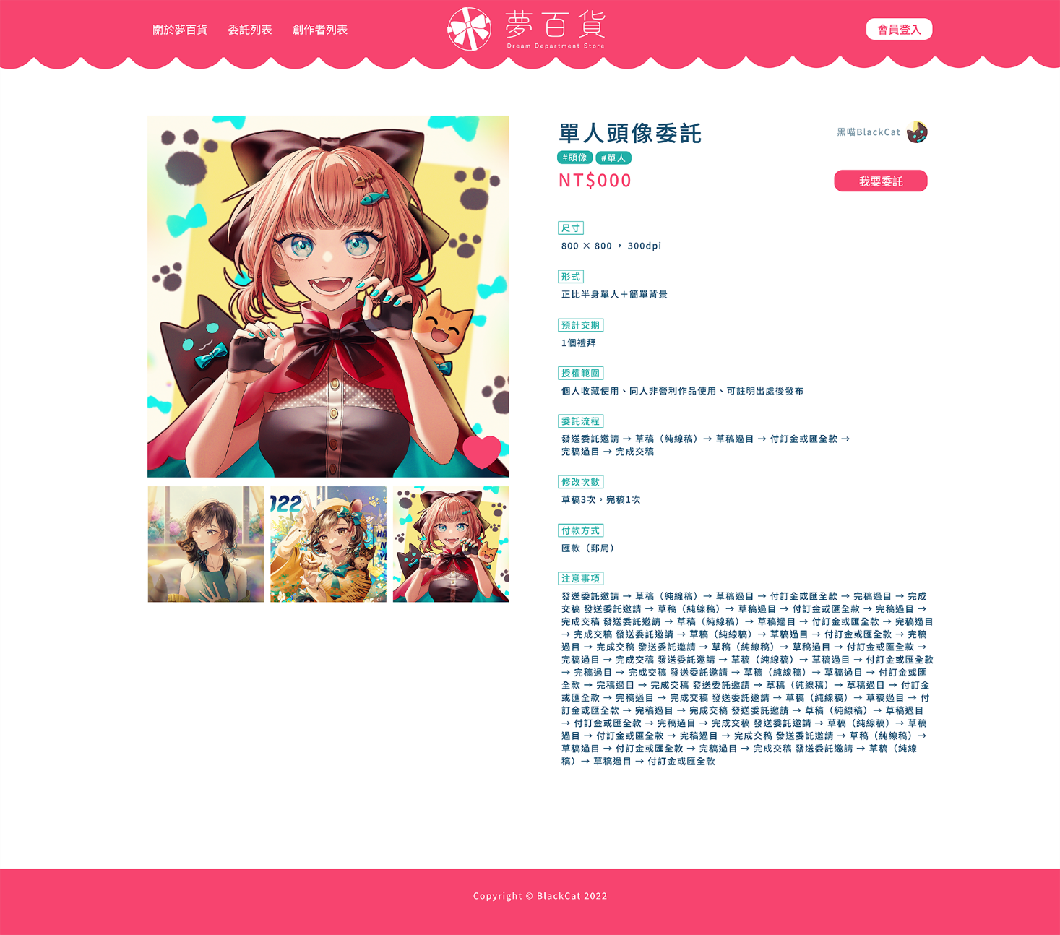
委託項目

Slide 19
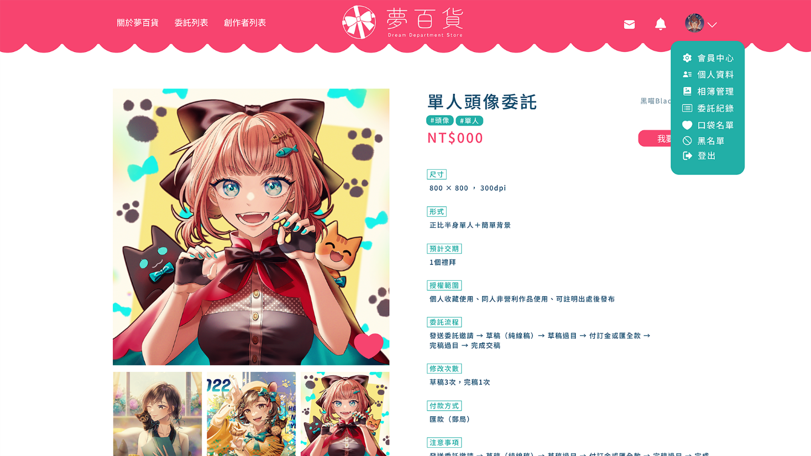
登入後的選單

Slide 20
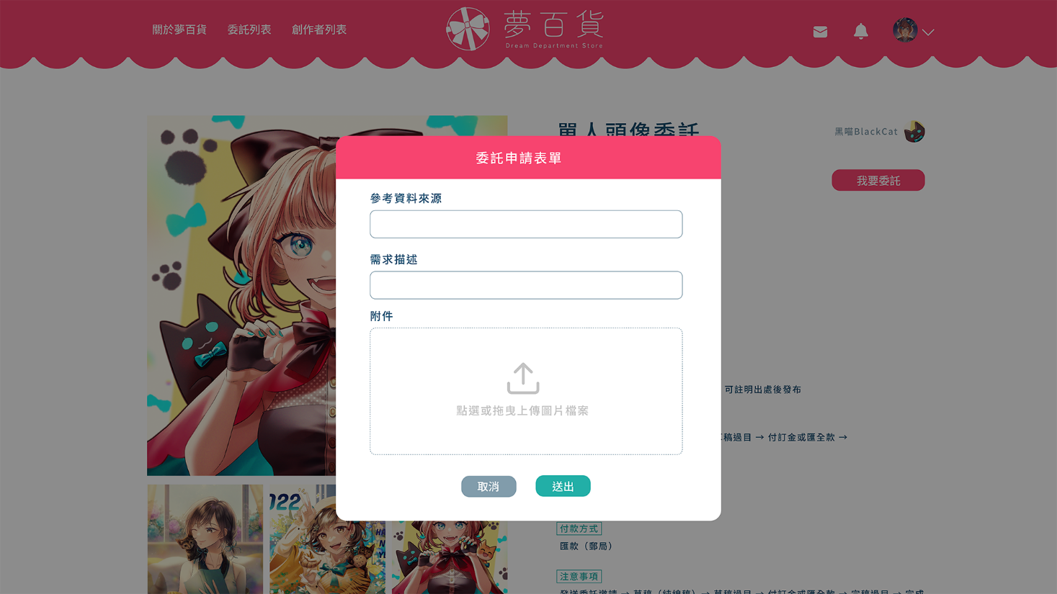
委託申請表單

Slide 21
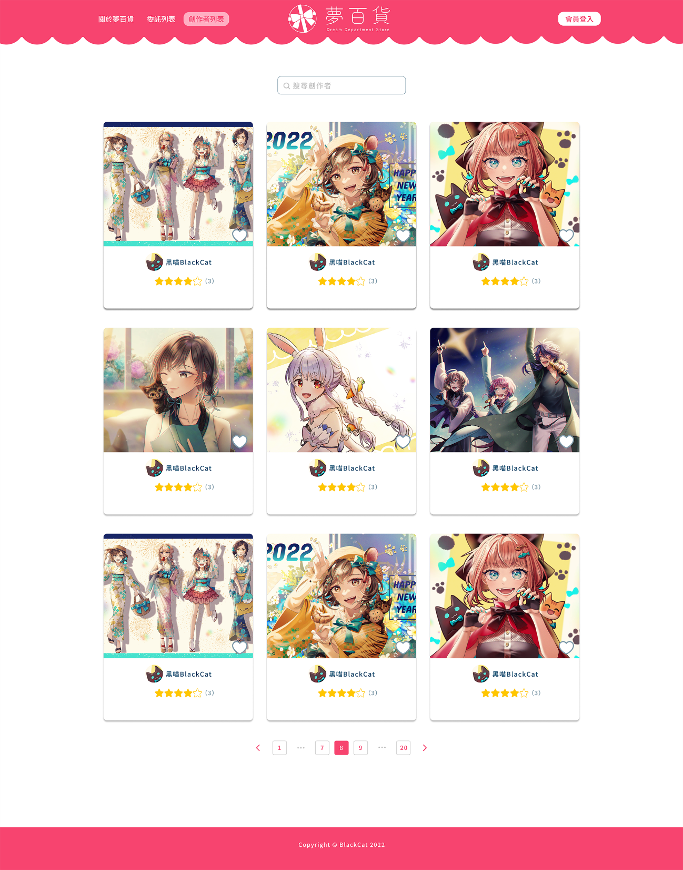
創作者列表

Slide 22
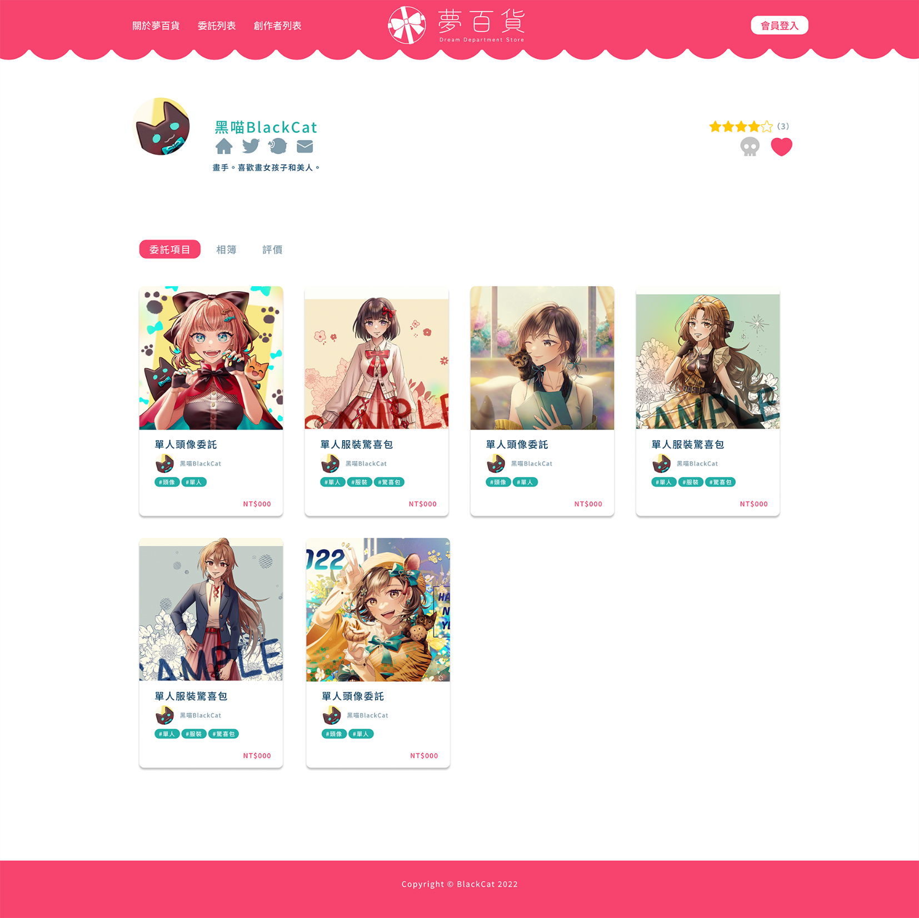
創作者主頁
委託項目

Slide 23
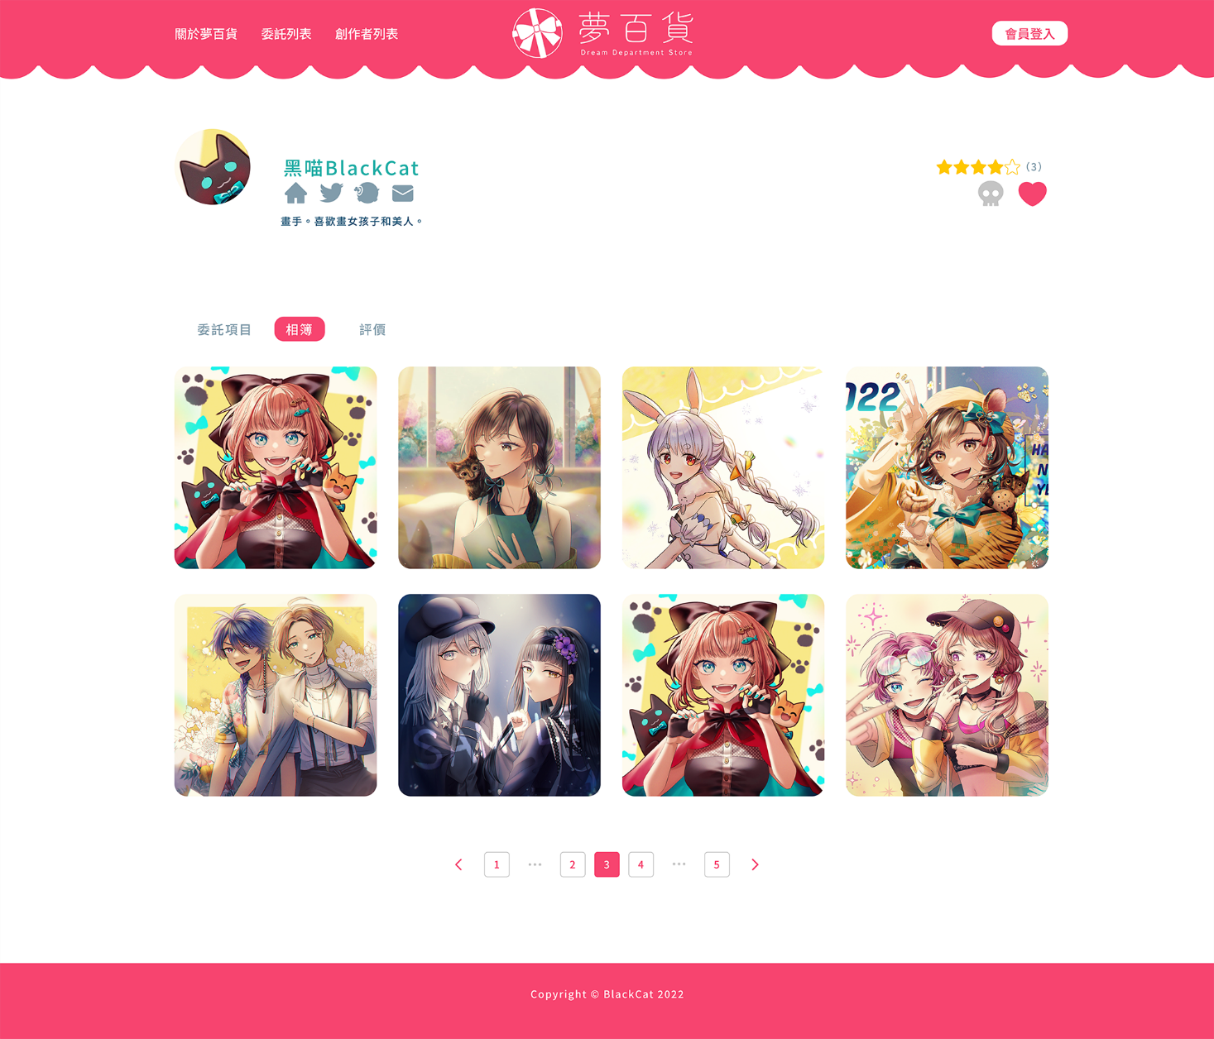
創作者主頁
相簿

Slide 24
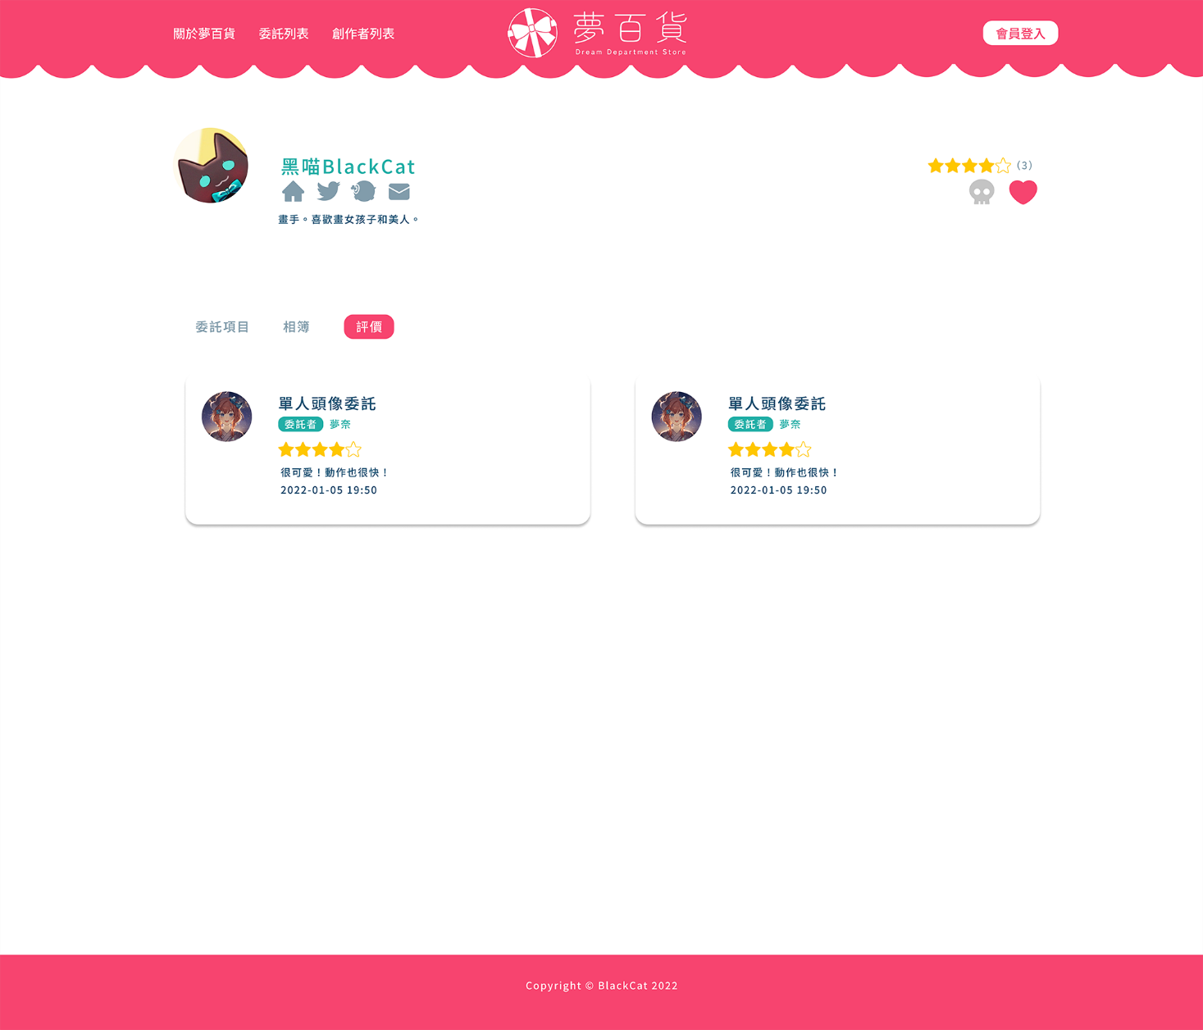
創作者主頁
評價

Slide 25
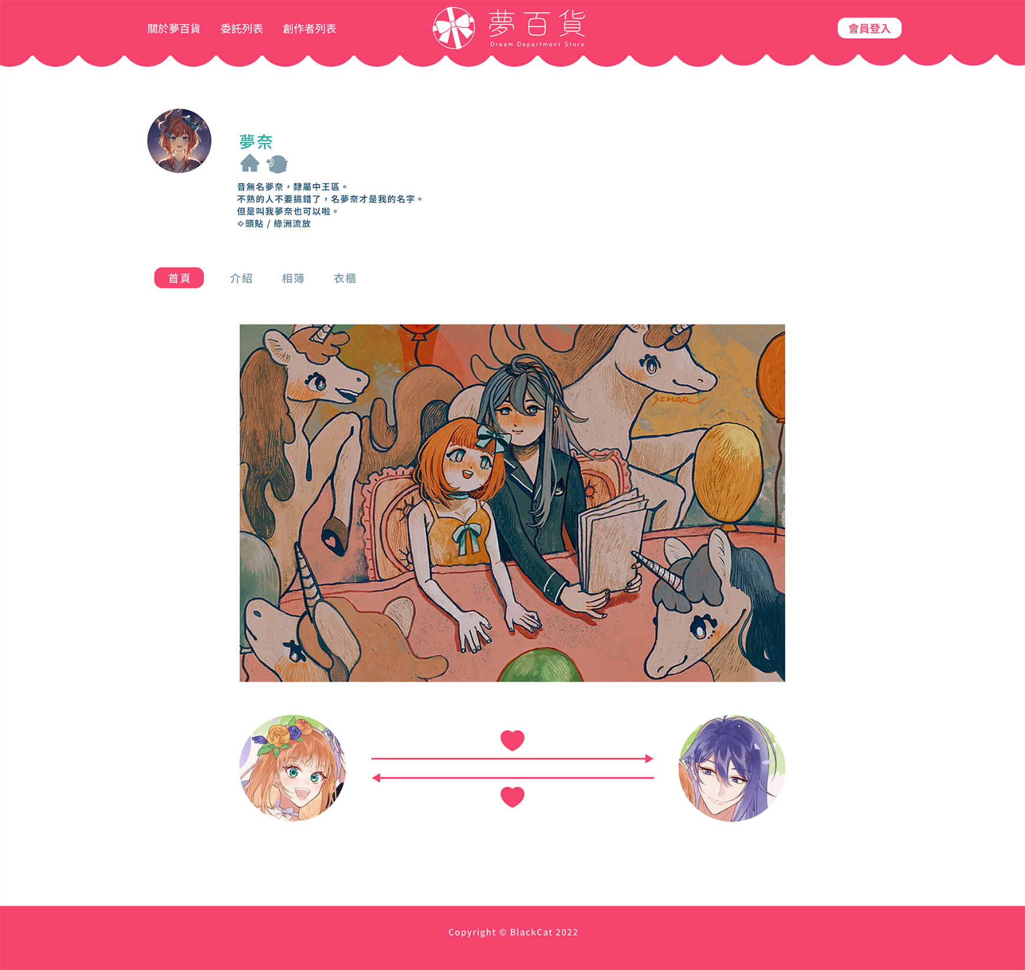
委託者主頁
首頁

Slide 26
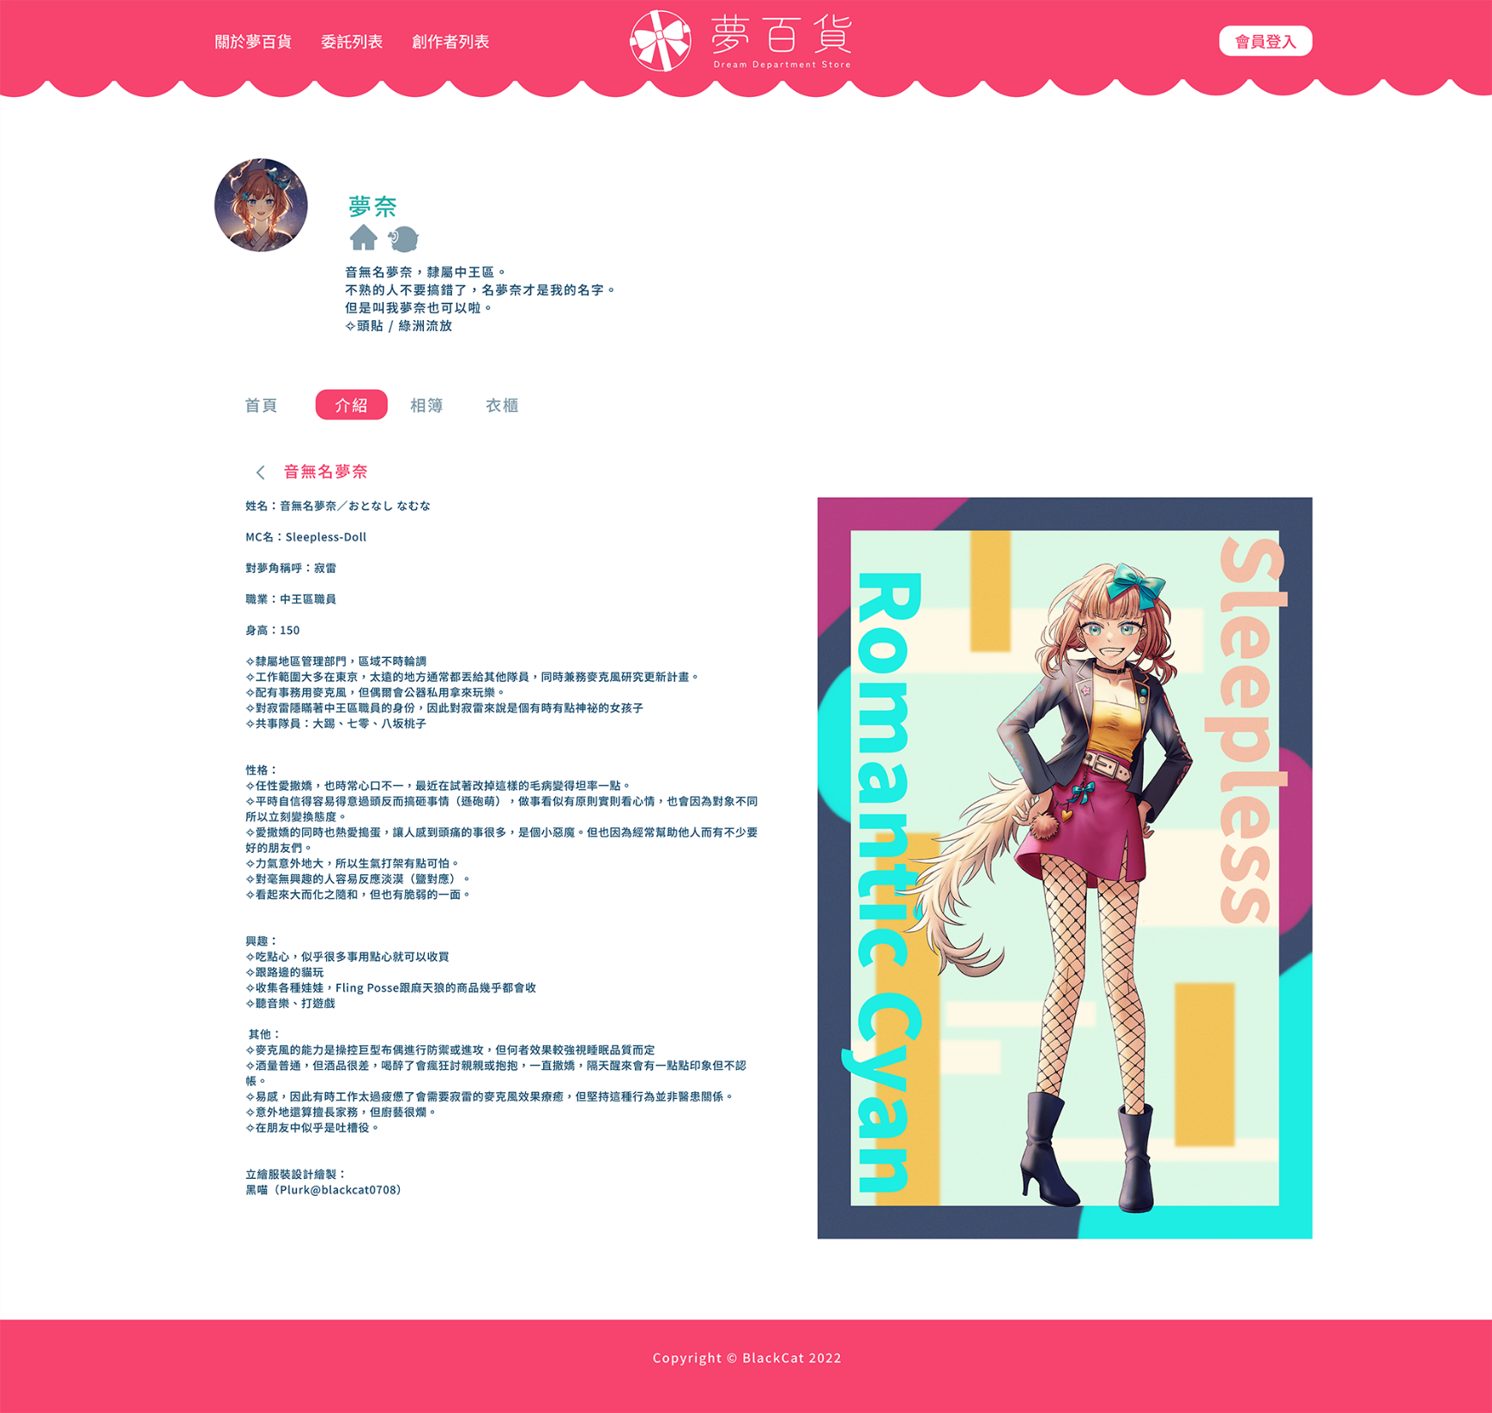
委託者主頁
介紹

Slide 27
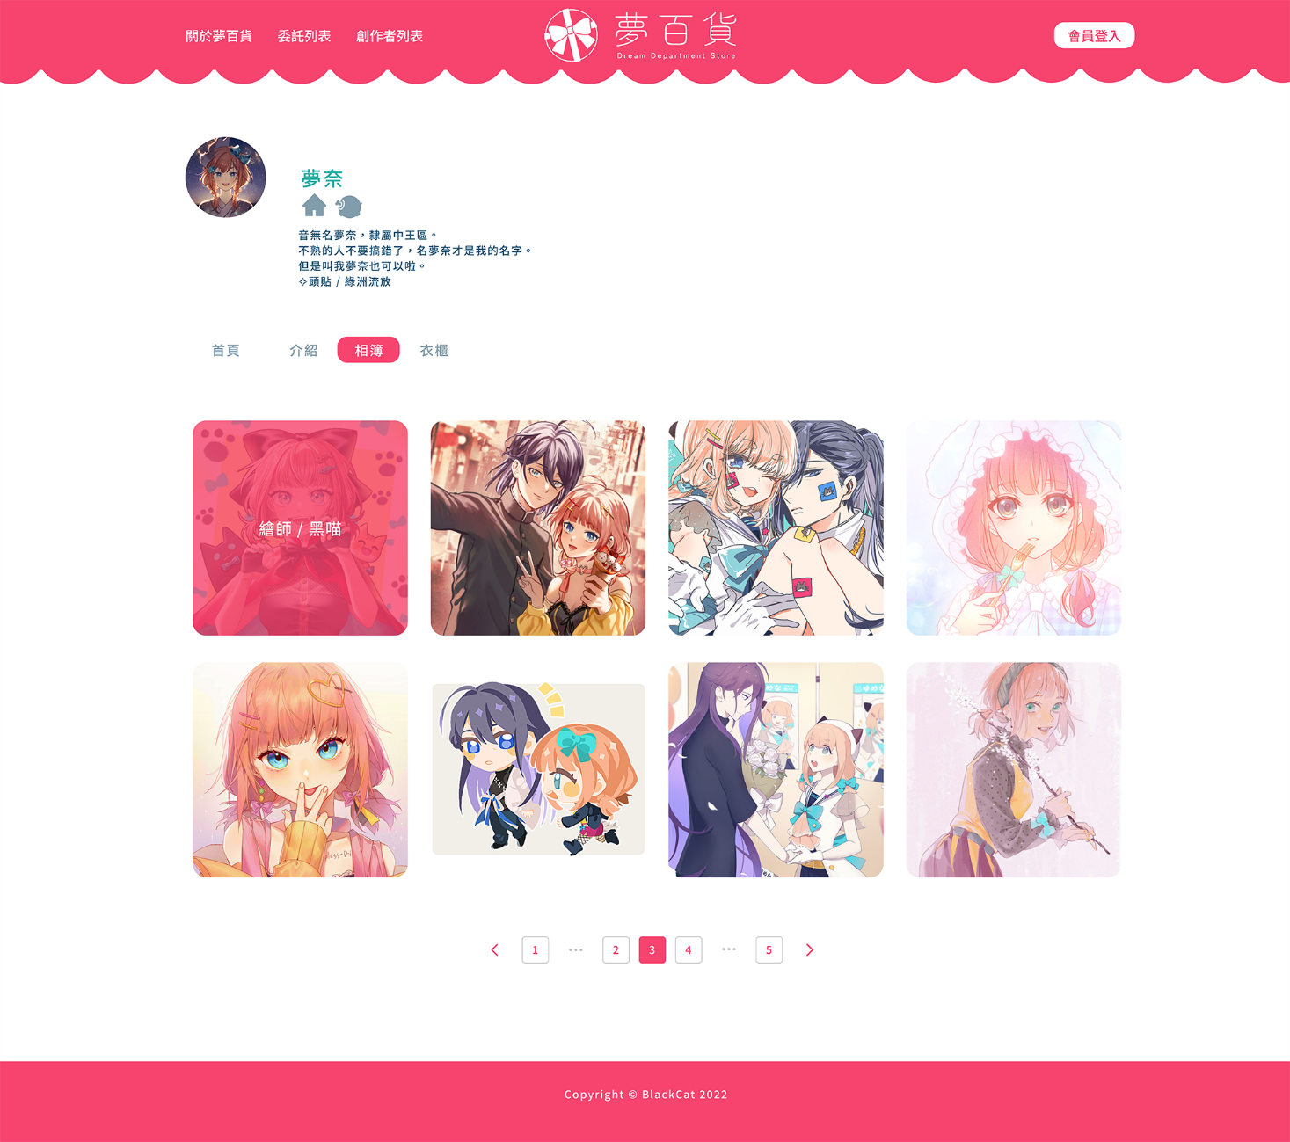
委託者主頁
相簿

Slide 28
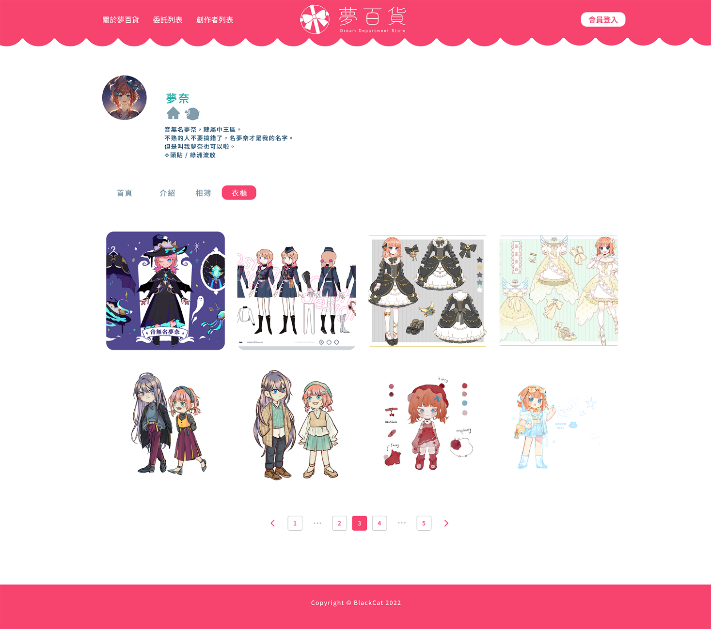
委託者主頁
衣櫃

Slide 29
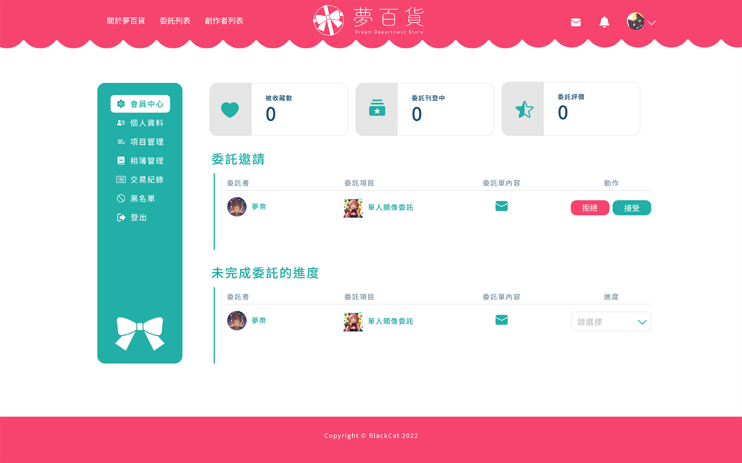
創作者後台 — 會員中心

Slide 30
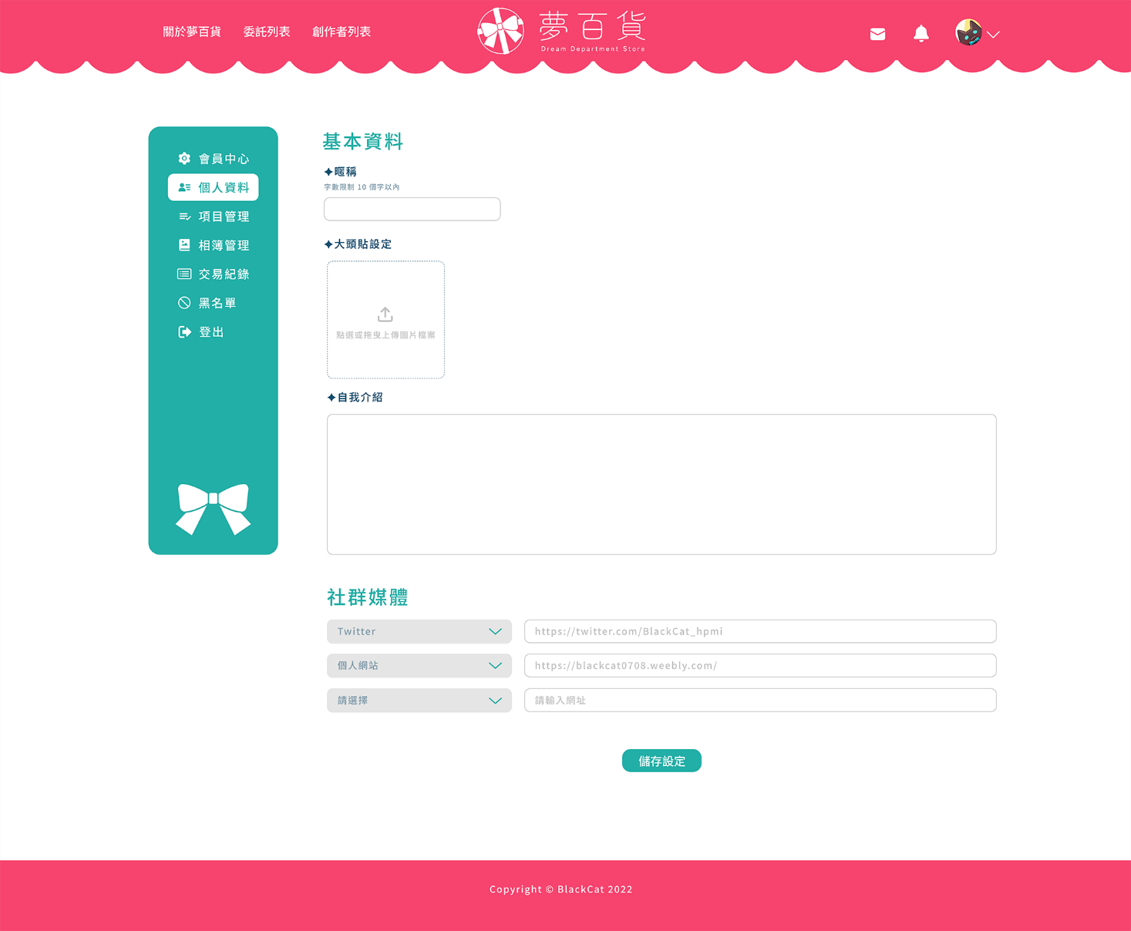
創作者後台 — 個人資料

Slide 31
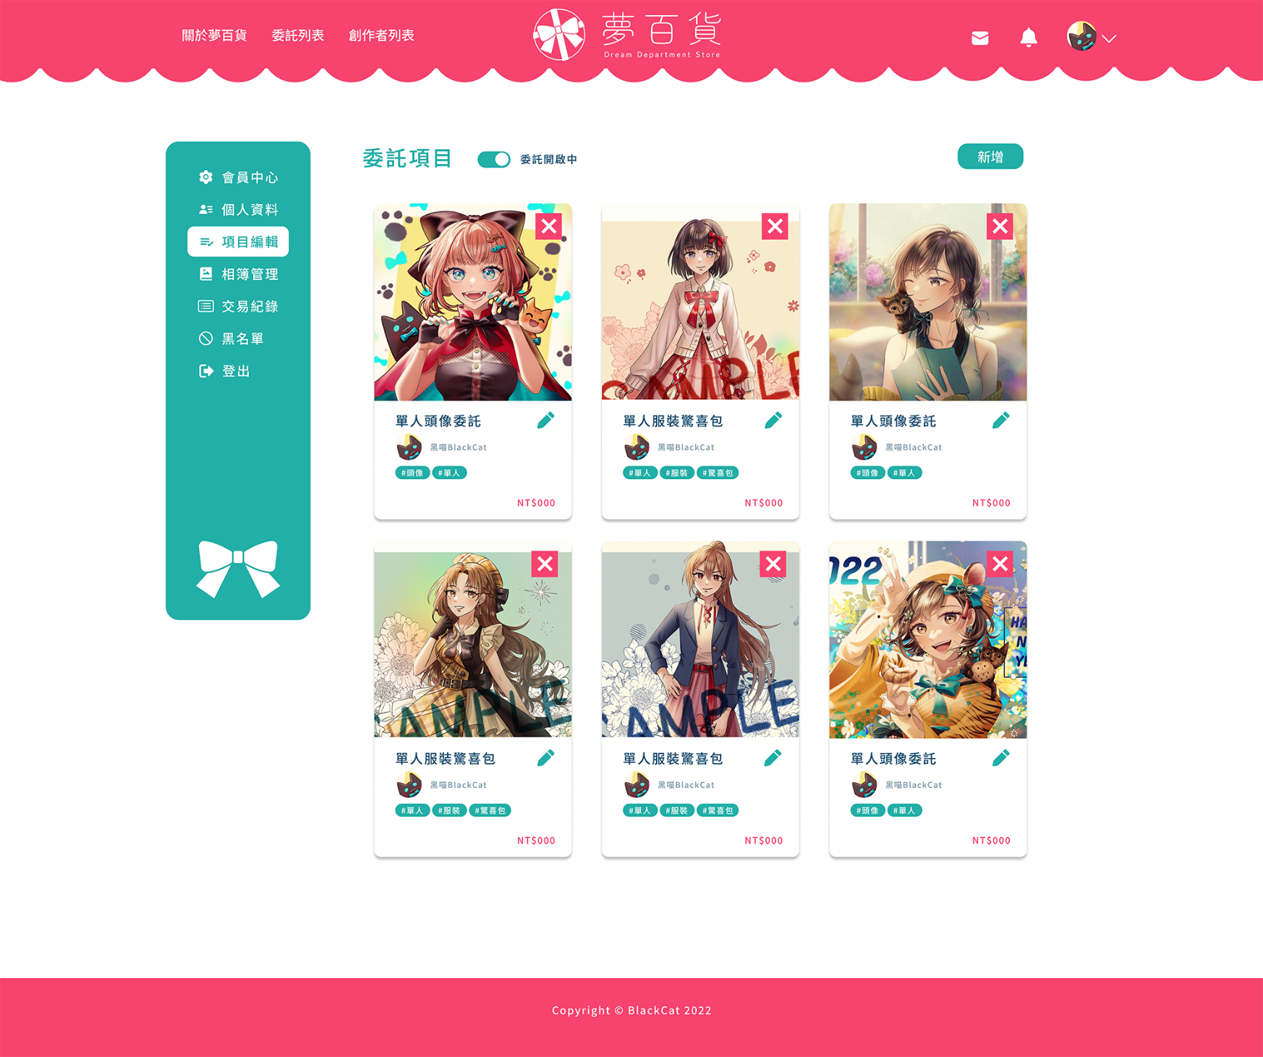

創作者後台 — 項目管理

Slide 32
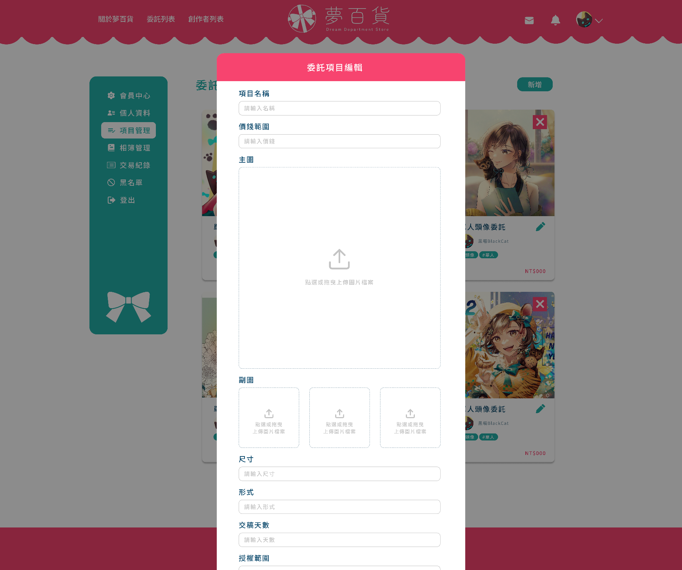
創作者後台 — 項目管理 — 編輯

Slide 33
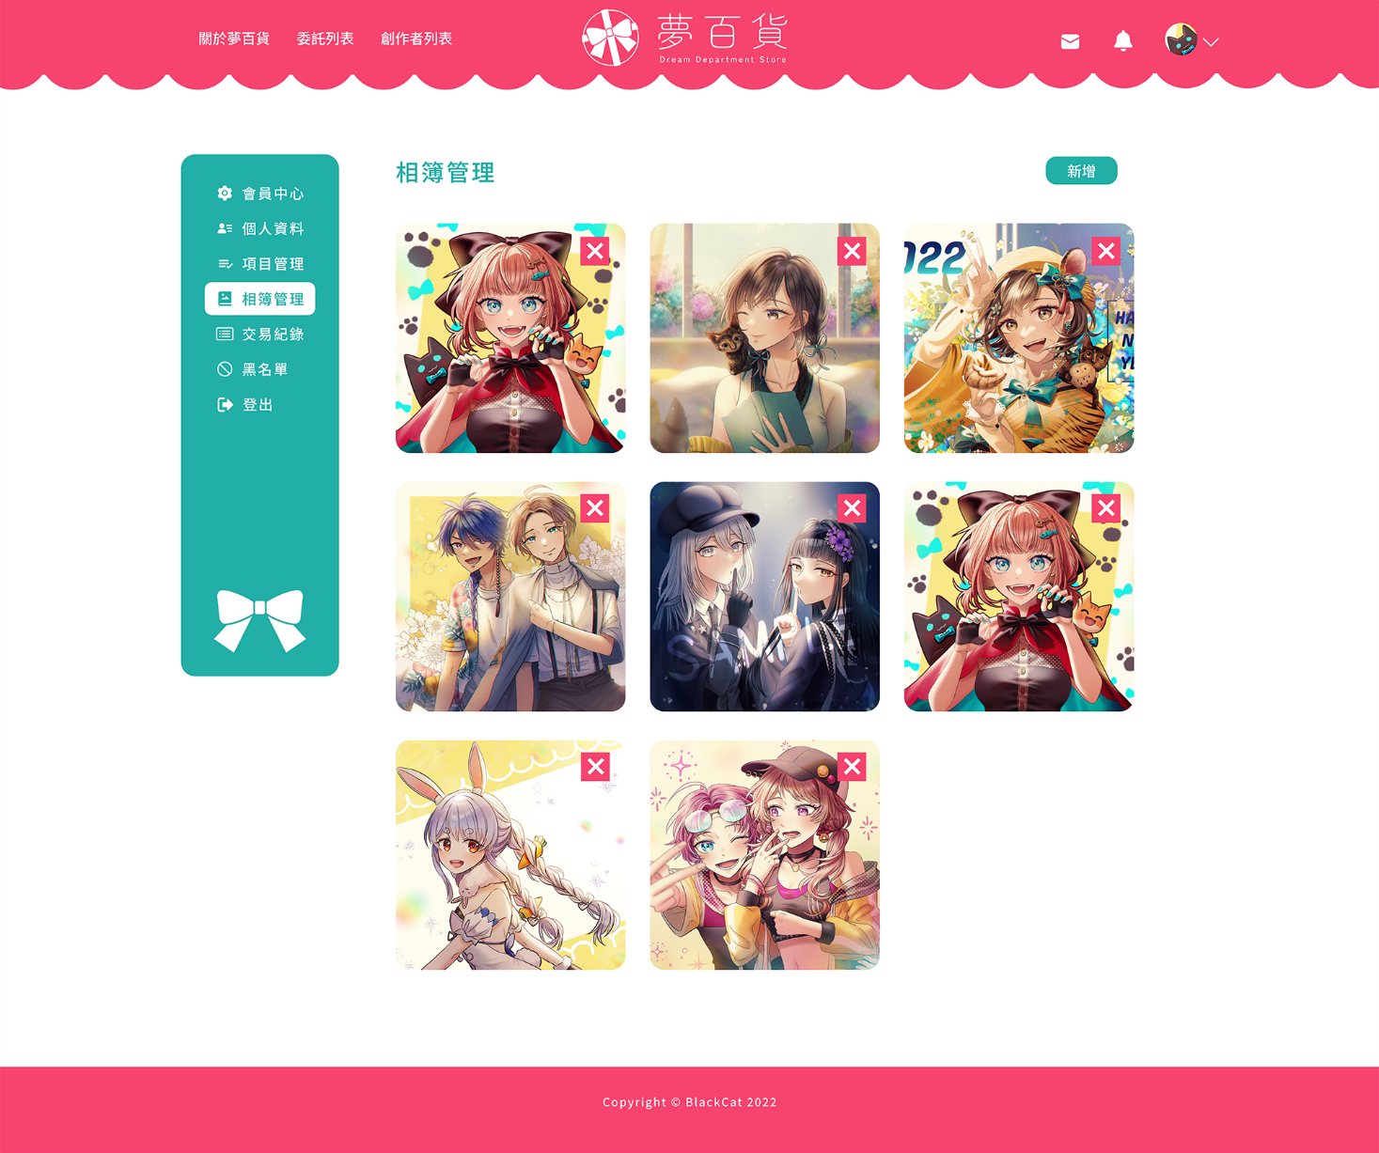
創作者後台 — 相簿管理

Slide 34
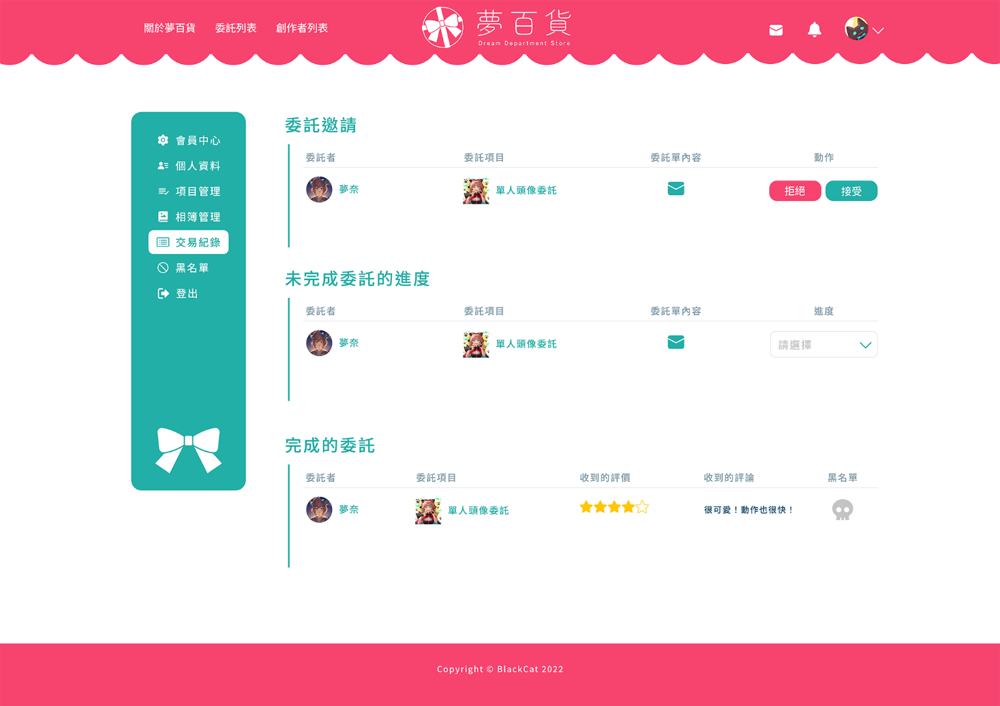
創作者後台 — 交易紀錄

Slide 35
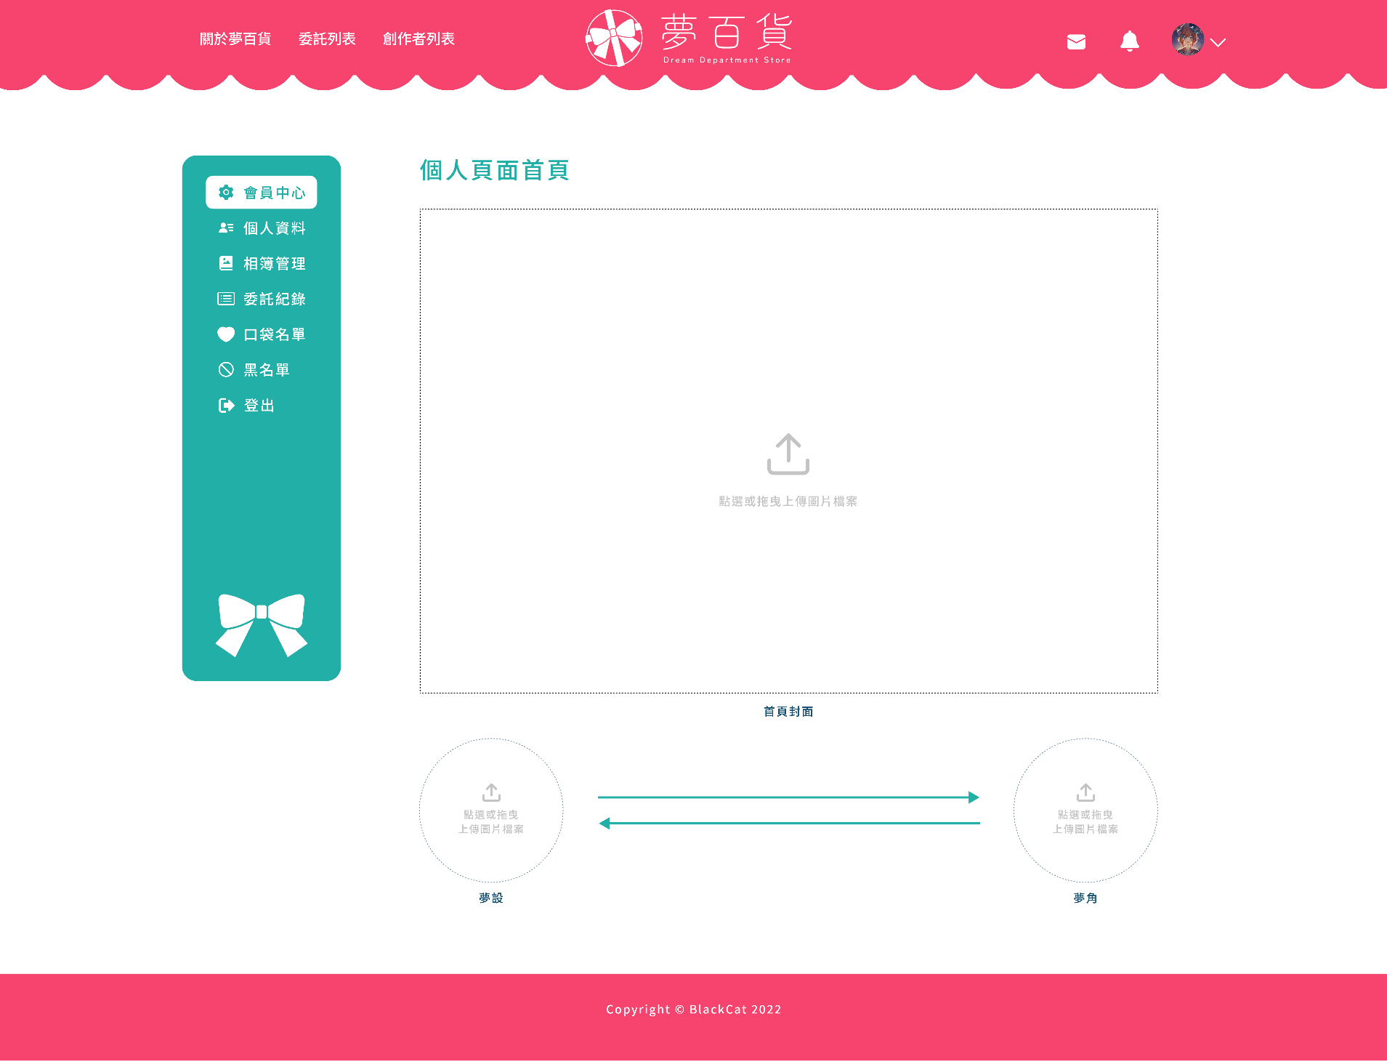
委託者後台 — 會員中心

Slide 36
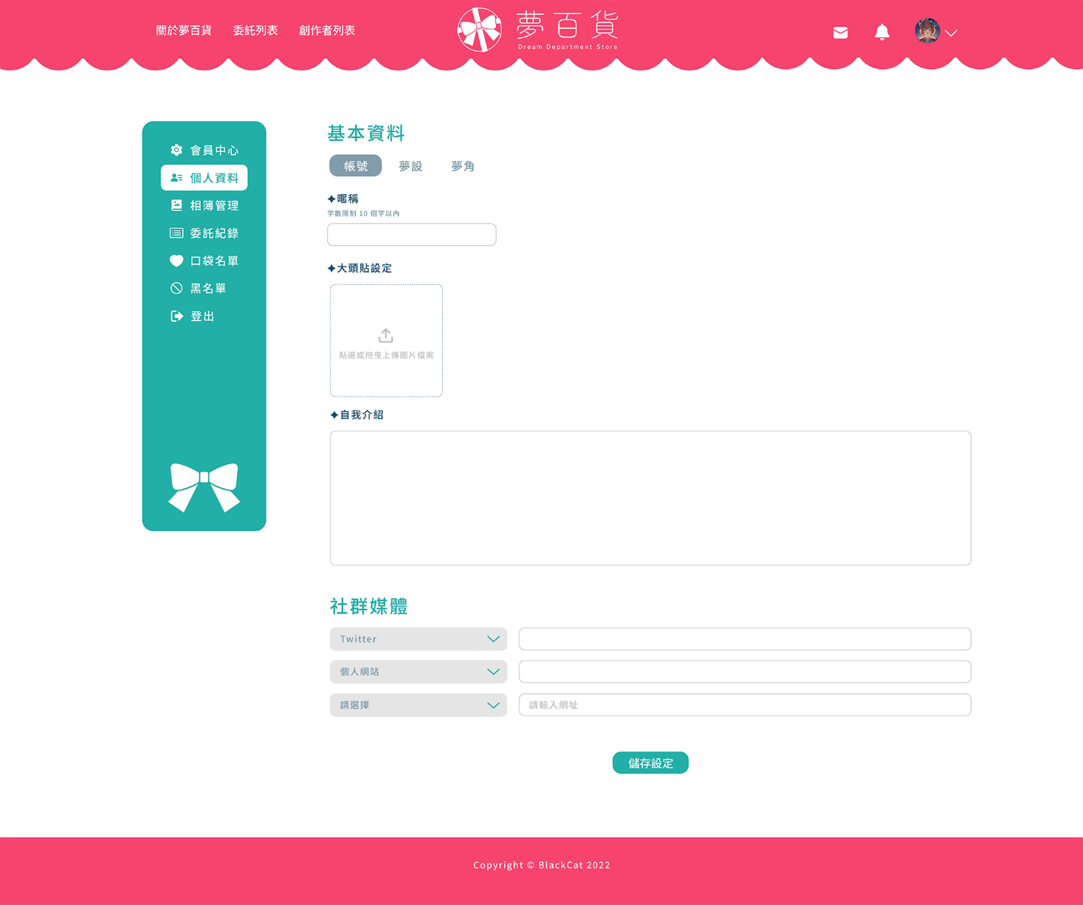
委託者後台 — 個人資料

Slide 37
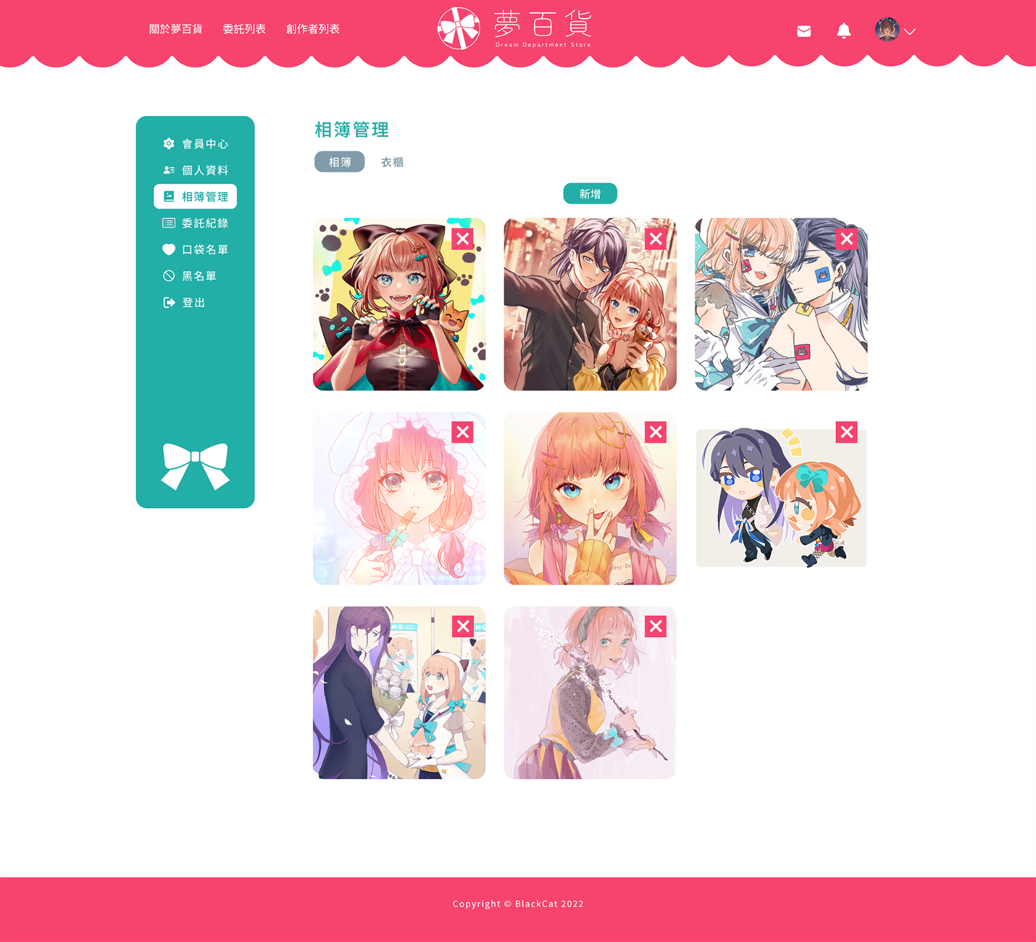
委託者後台 — 相簿管理

Slide 38
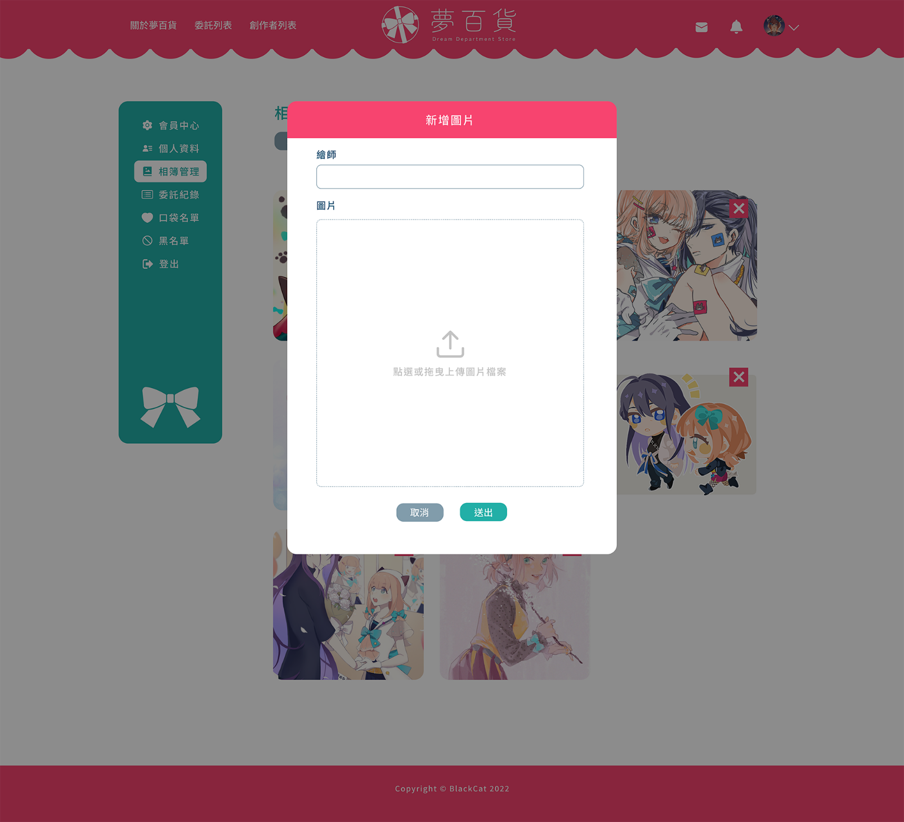
委託者後台 — 相簿管理 — 新增圖片

Slide 39
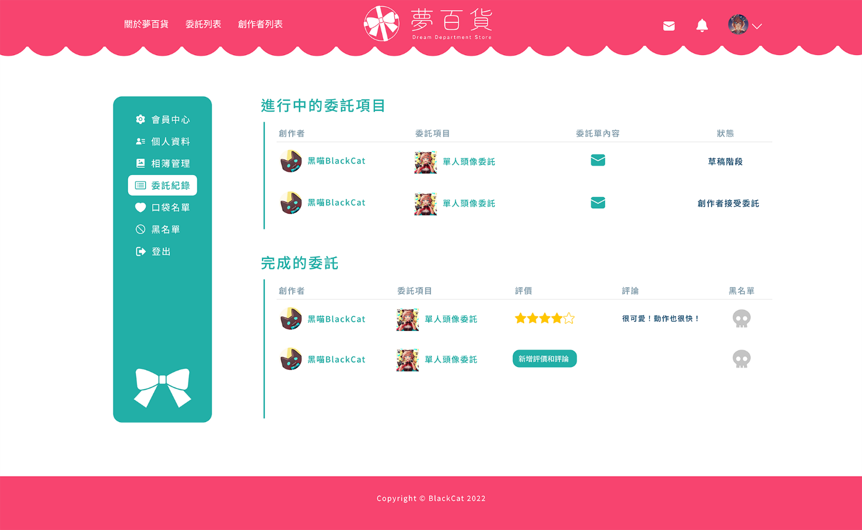
委託者後台 — 委託紀錄

Slide 40
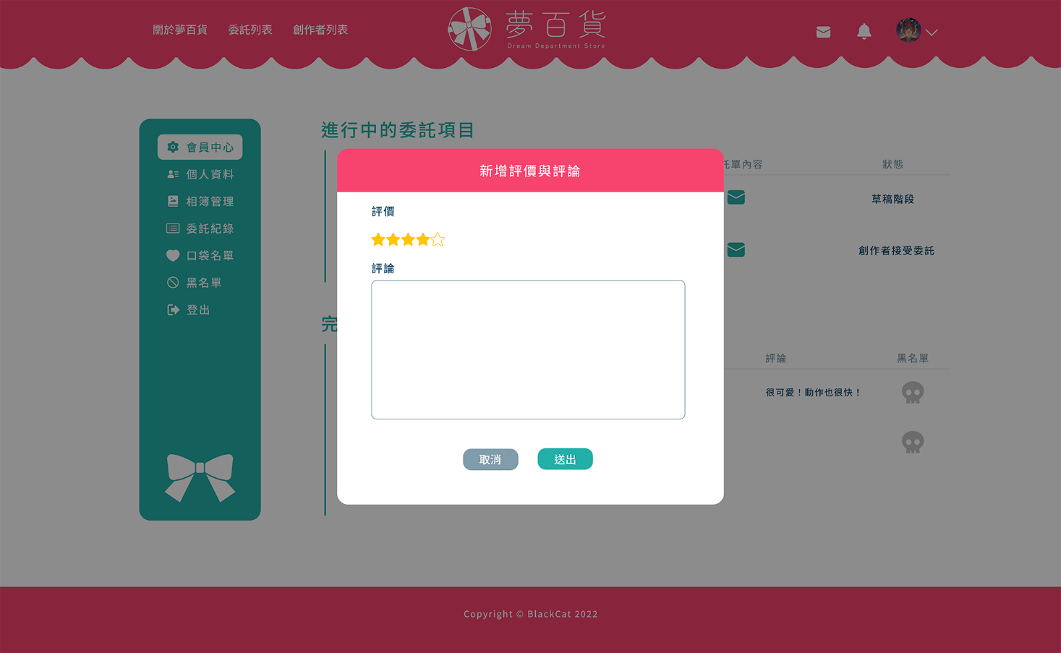
委託者後台 — 委託紀錄 — 新增評價

Slide 41
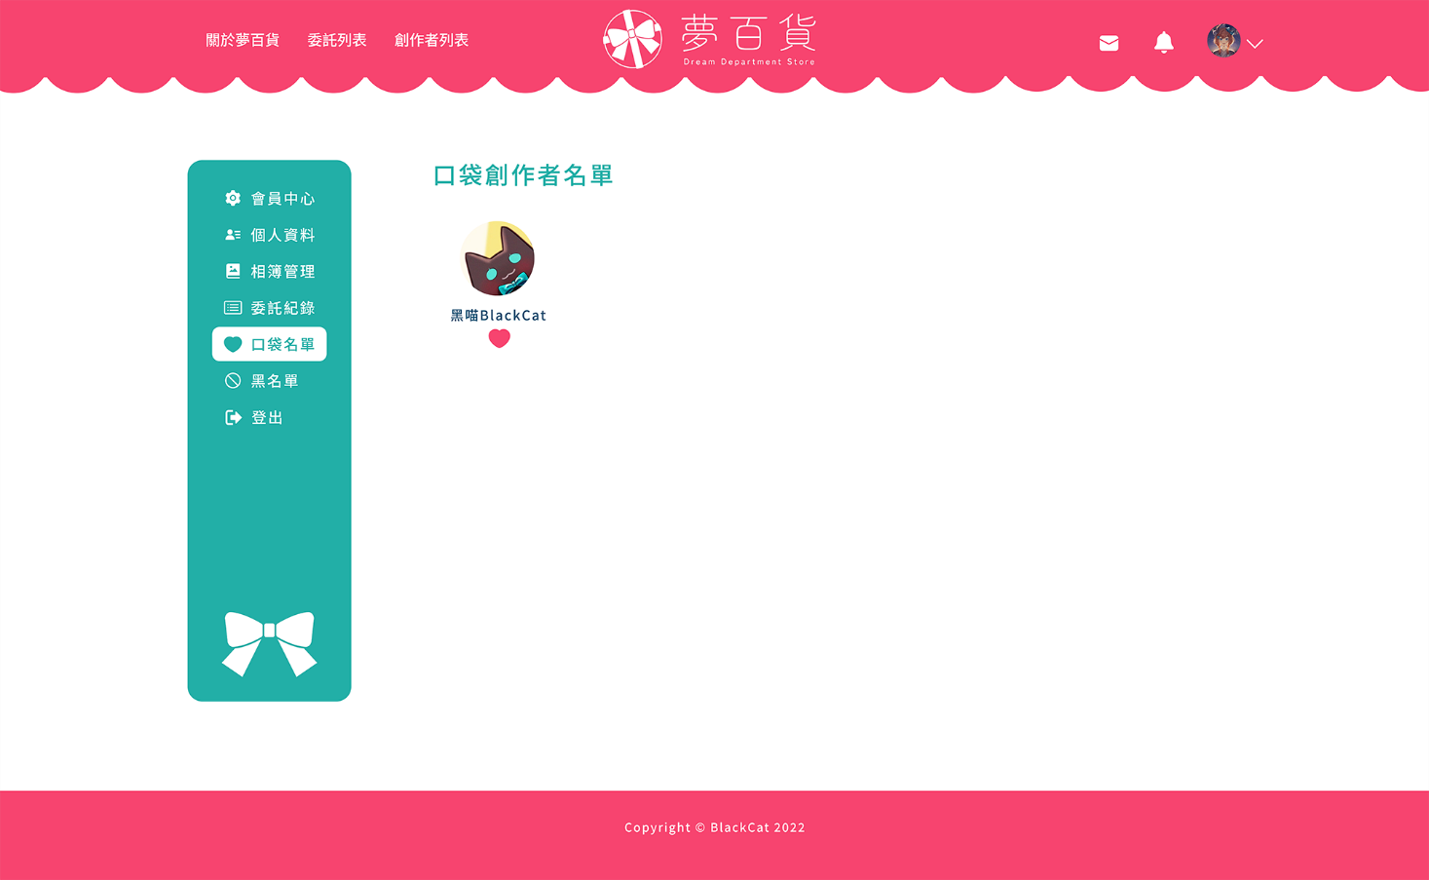
委託者後台 — 口袋名單

Slide 42
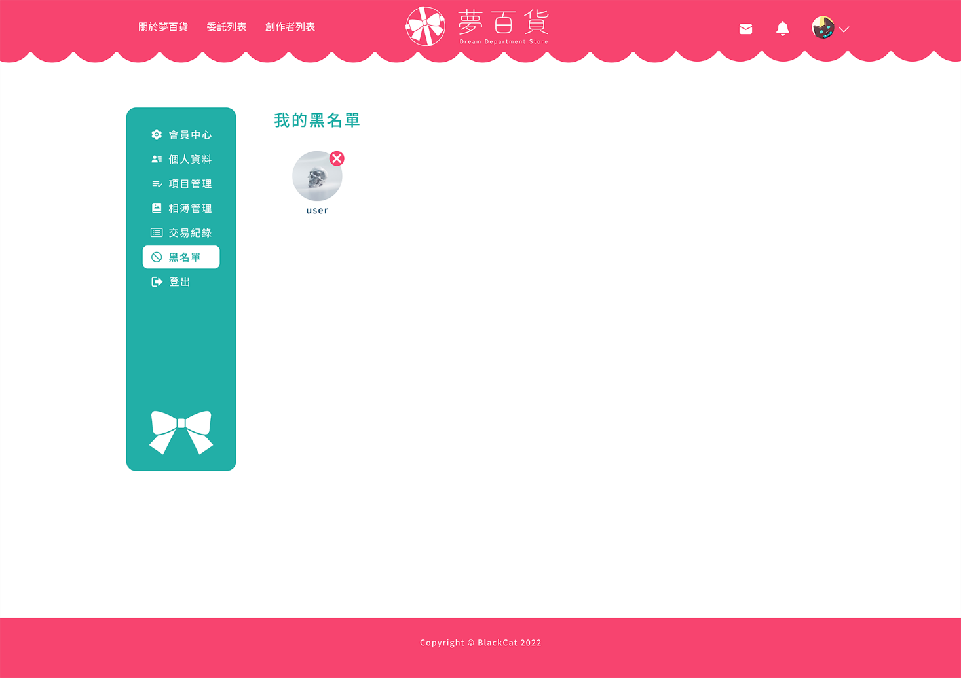
黑名單

Slide 43
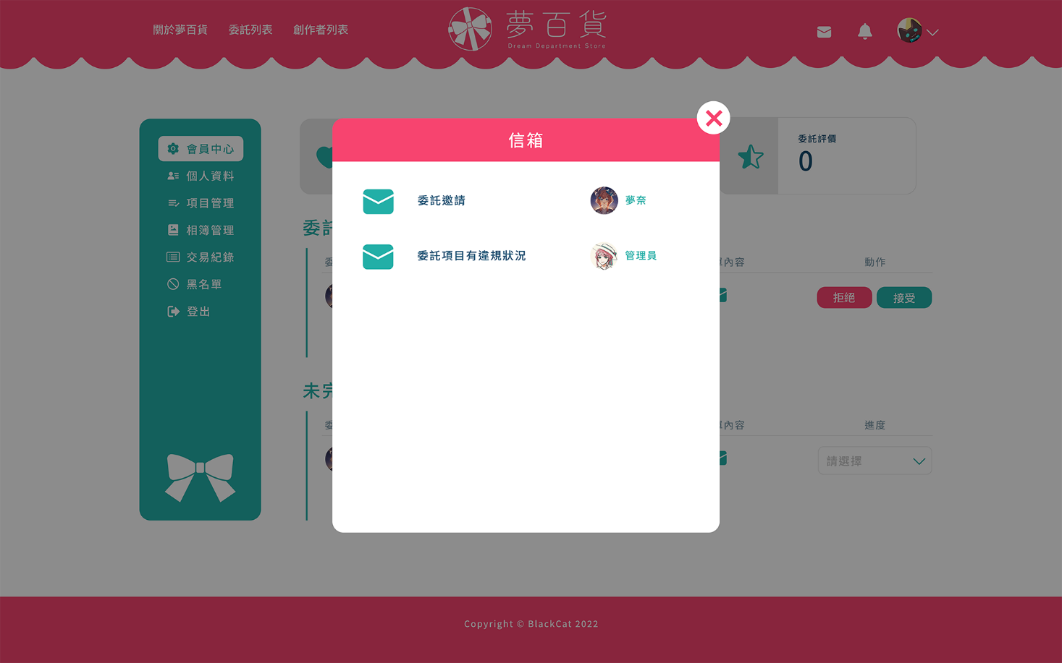
信箱

Slide 44
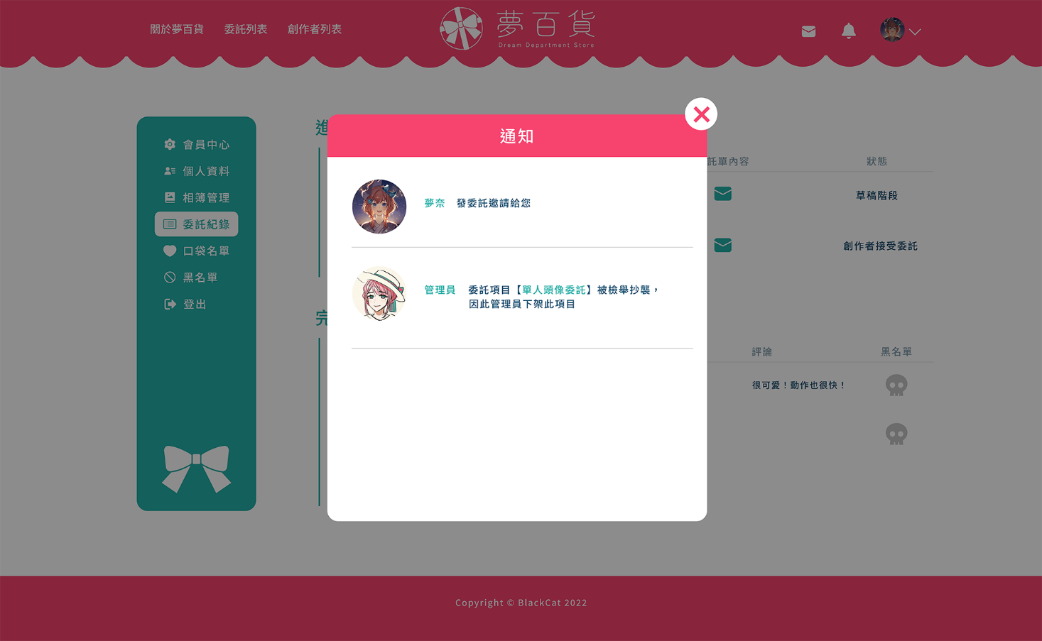
通知

Slide 45
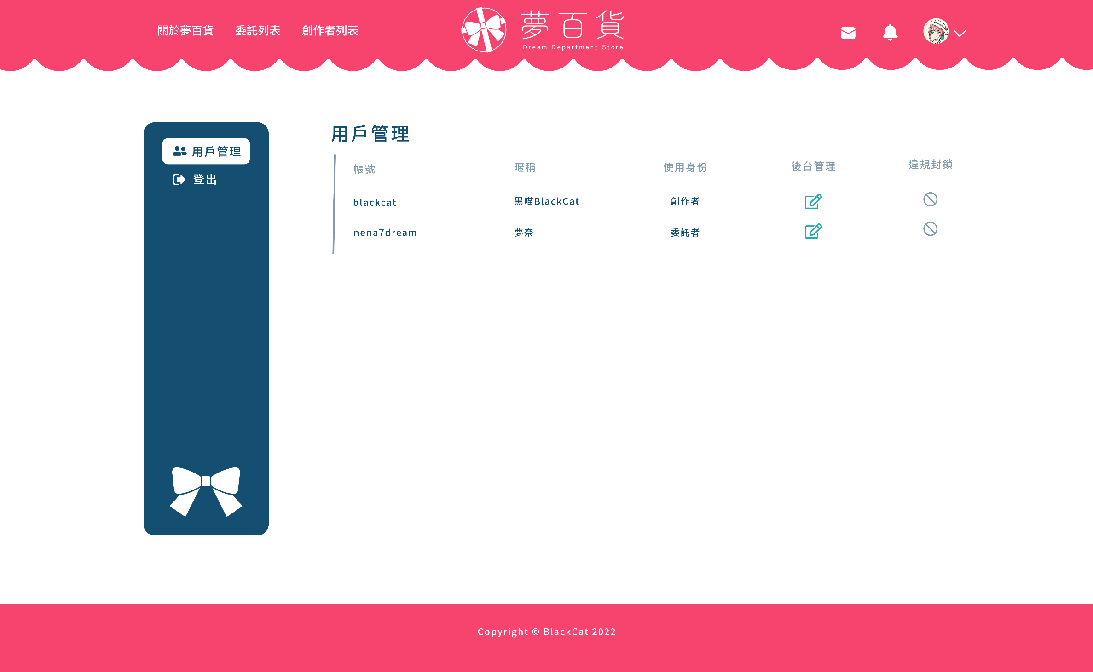
管理員後台 — 用戶管理

Slide 46
04 使用技術/ 參考資料

Slide 47
04
使用技術
前端
後端
視覺
HTML
CSS
JavaScript
Vue.js
Buefy
node.js
MongoDB
Figma
Photoshop
Illustrator
Paint Tool SAI
CLIP STUDIO PAINT
使用技術

Slide 48
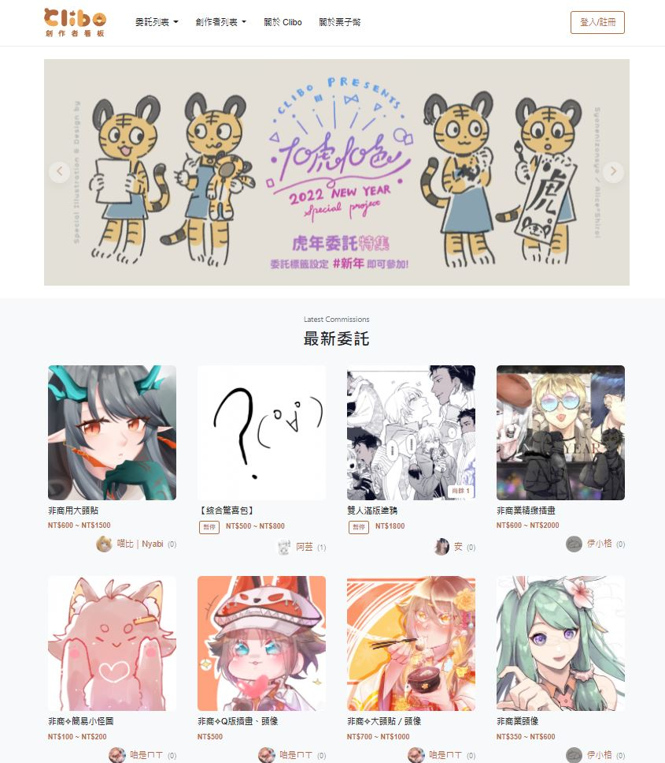
04
參考資料
功能參考
Clibo 同人委託平台
https://clibo.tw/
Skeb
https://skeb.jp/
參考資料

Slide 49
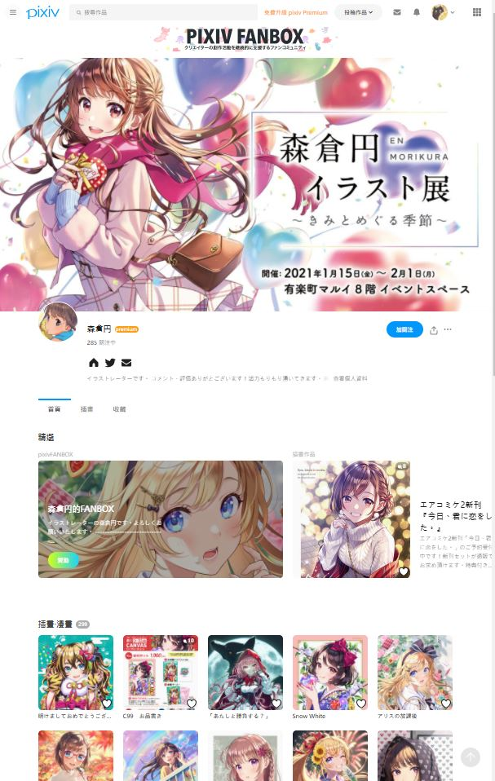
04
參考資料
版面參考
pixiv(ピクシブ)
https://www.pixiv.net/
參考資料

Slide 50
謝謝聆聽

